Slide 1
Ocena zasobów pomocy społecznej
za 2024 rok

Slide 2
Podstawa prawna
Zgodnie z art. 16a ustawy z 12 marca 2004 r. o pomocy społecznej gmina i powiat oraz samorząd województwa zobowiązani są do sporządzenia corocznie oceny zasobów pomocy społecznej w oparciu o analizę lokalnej sytuacji społeczno-demograficznej, która w szczególności winna obejmować: infrastrukturę, kadrę, organizacje pozarządowe, nakłady finansowe ponoszone na zadania pomocy społecznej oraz informacje o osobach i rodzinach korzystających z pomocy społecznej.
Obowiązek sporządzania corocznej OZPS został ustawowo nałożony na gminę, powiat, samorząd województwa, jednak w sposób bezpośredni jest on realizowany przez ośrodki pomocy społecznej, powiatowe centra pomocy rodzinie i regionalne ośrodki polityki społecznej.

Slide 3
Wprowadzenie
Ocena zasobów pomocy społecznej dla gminy Zielonki za 2024 rok została przygotowana na podstawie danych zebranych przez Gminny Ośrodek Pomocy Społecznej w Zielonkach za pośrednictwem Centralnej Aplikacji Statystycznej Ministerstwa Rodziny Pracy i Polityki Społecznej.
Dane statystyczne, które zaprezentowane zostały w dokumencie Oceny Zasobów Pomocy Społecznej za 2024 r. mogą w niektórych przypadkach różnić się od danych statystycznych prezentowanych przez GOPS w innych dokumentach.
Dane o sytuacji demograficznej zasobów Głównego Urzędu Statystycznego zasilone zostały automatycznie z Banku Danych Lokalnych.

Slide 4
Sytuacja demograficzna
Według stanu na 31 grudnia 2024 r., liczba ludności gminy Zielonki wyniosła 24 589 osób z czego 51,61 % stanowiły kobiety, a 48,39 % mężczyźni.
Źródło : Opracowanie własne na podstawie danych USC Gminy Zielonki

Slide 5
Stopa bezrobocia
Według stanu na 31 grudnia 2024 roku stopa bezrobocia w gminie Zielonki wyniosła 1,72%.
Liczba osób bezrobotnych zarejestrowanych w gminie Zielonki wynosiła 253 osób w tym 53,36% stanowiły kobiety, 46,64% mężczyźni
Źródło: Opracowanie własne na podstawie danych UPPK

Slide 6
Infrastruktura społeczna
Stan zasobów mieszkaniowych w latach 2022 - 2024
Źródło: opracowanie na podstawie danych OZPS
Wyszczególnienie | Rok 2022 | Rok 2023 | Rok 2024
Liczba mieszkań komunalnych w zasobie gminy | 35 | 35 | 35
Liczba wniosków złożonych na mieszkanie komunalne z zasobów gminy | 0 | 0 | 0
Liczba mieszkań socjalnych | 13 | 12 | 13
Liczba oczekujących na mieszkanie socjalne | 5 | 6 | 4
Liczba wyroków eksmisyjnych bez wskazania lokalu socjalnego | 0 | 0 | 0

Slide 7
Liczba rodzin i osób korzystających z pomocy społecznej w 2024 r.
Rok | Liczba rodzin | Liczba osób w rodzinach
2022 | 470 | 1106
2023 | 484 | 1134
2024 | 491 | 1156
Źródło: Opracowanie własne
na podstawie danych OZPS

Slide 8
Liczba osób, którym zrealizowano świadczenia pieniężne i niepieniężne z pomocy społecznej w 2024 roku

Slide 9
Realizacja programu ”Posiłek w szkole i w domu” w 2024 roku
Rodzaj Świadczenia | Liczba osób którym przyznano decyzją świadczenie | Liczba świadczeń
Program „Posiłek w szkole i w domu” w tym: | 133* | 5.793
posiłek dla dzieci | 36 | 3.649
posiłek dla pozostałych osób | 10 | 1.711
zasiłek celowy na zakup żywności | 107 | 433
Rzeczywista liczba osób (osoba, która korzysta z pomocy w ramach programu liczona jest tylko jeden raz).
Źródło: dane ze sprawozdania z realizacji programu „Posiłek w szkole i w domu” za 2024 r.

Slide 10
Powody udzielania pomocy rodzinom w latach 2022 - 2024
Na przestrzeni lat 2022 – 2024 nie uległy zmianie rodzaje przyczyn, z powodu których osoby, rodziny wymagały wsparcia ze strony Ośrodka.
Najczęstszymi powodami pozostawania w trudnej sytuacji rodzin korzystających z pomocy społecznej były: długotrwała choroba, niepełnosprawność, ubóstwo.
Wyszczególnienie | Liczba rodzin 2022 rok | Liczba rodzin 2023 rok | Liczba rodzin 2024 rok
Ubóstwo | 66 | 59 | 53
Bezdomność | 14 | 11 | 13
Ochrona macierzyństwa | 19 | 23 | 15
w tym: Wielodzietność | 7 | 7 | 5
Bezrobocie | 34 | 26 | 20
Niepełnosprawność | 99 | 87 | 83
Długotrwała choroba | 114 | 103 | 93
Bezradność w sprawach opiekuńczo – wychowawczych i prowadzenia gospodarstwa domowego. | 13 | 11 | 12
w tym: Rodziny niepełne | 6 | 7 | 7
Rodziny wielodzietne | 3 | 1 | 3
Przemoc w rodzinie | 2 | 4 | 1
Alkoholizm | 15 | 14 | 12
Pomoc po zwolnieniu z zakładu karnego | 4 | 2 | 2
Zdarzenie losowe | 2 | 0 | 8
Sytuacja kryzysowa /Interwencja kryzysowa | 11 | 7 | 5

Slide 11
Powody udzielenia pomocy i wsparcia w latach 2022-2024

Slide 12
Liczba rodzin objętych pracą socjalną w latach 2022-2024
Rok | Liczba rodzin
2022 | 470
2023 | 484
2024 | 502
W 2024 roku pracą socjalną objętych zostało 502 rodziny, w których było łącznie 1168 osób. Praca socjalna ma na celu rozwinięcie lub wzmocnienie u klientów pomocy społecznej zdolności do samodzielnego funkcjonowania, aktywności i jest świadczona bez względu na dochód rodziny.
Źródło: Opracowanie własne na podstawie danych OZPS

Slide 13
Zrealizowane usługi opiekuńcze z podziałem na miejscowości w latach 2023 – 2024
Podstawą świadczenia usług opiekuńczych jest decyzja administracyjna określająca: okres, wymiar godzinowy i miejsce świadczenia usług. Dzienna liczba godzin oraz liczba dni w tygodniu, w których świadczone są usługi jest określona indywidualnie, w zależności od sytuacji i potrzeb Klienta.
Lp. | Miejscowość | Liczba osób
 |  | 2023 rok | 2024 rok
1. | Bibice | 2 | 4
2. | Boleń | 0 | 1
3. | Garliczka | 0 | 1
4. | Januszowice | 1 | 1
5. | Dziekanowice | 2 | 2
6. | Bosutów | 1 | 1
7. | Owczary | 1 | 1
8. | Trojanowice | 1 | 2
9. | Węgrzce | 8 | 7
10. | Zielonki | 10 | 9
11. | Wola Zachariaszowska | 0 | 1
12. | Pękowice | 2 | 2
Źródło: Opracowanie własne na podstawie danych GOPS

Slide 14
Struktura wiekowa osób objętych pomocą w formie usług opiekuńczych w latach 2023-2024
Lp. | Podział wiekowy | Liczba osób
 |  | 2023 | 2024
1. | 45 + - 60 | 3 | 4
2. | 60 + - 70 | 2 | 0
3. | 70 + - 80 | 10 | 8
4. | 80 + - 90 | 8 | 15
5. | 90 + - 100 | 5 | 5
Razem : |  | 28 | 32
Źródło: Opracowanie własne na podstawie danych GOPS

Slide 15
Liczba osób umieszczonych w Domu Pomocy Społecznej w latach 2022-2024
Rok | Liczba osób
2022 | 23
2023 | 20
2024 | 17
Prawo do umieszczenia w DPS przysługuje osobie wymagającej całodobowej opieki z powodu wieku, choroby lub niepełnosprawności, niemogącej samodzielnie funkcjonować w codziennym życiu, której nie można zapewnić niezbędnej pomocy w formie usług opiekuńczych.
.

Slide 16
Pomoc żywnościowa w ramach Programu Fundusze Europejskie na Pomoc Żywnościową 2021-2027
Celem było udzielenie wsparcia osobom doświadczającym najgłębszych form ubóstwa poprzez udostępnienie pomocy żywnościowej w formie paczek. Pomoc realizowana była przez organizacje : Bank Żywności i Caritas Polska.
Tut. Ośrodek wydał 22 skierowania, dzięki którym u 55 mieszkańców z gminy Zielonki zostało zwiększone bezpieczeństwo żywnościowe.

Slide 17
Inicjatywy na rzecz osób starszych i osób z niepełnosprawnościami
Małopolski Tele Anioł 2.0
Głównym celem projektu jest poprawa jakości życia i zwiększenie poczucia bezpieczeństwa osób potrzebujących wsparcia w codziennym funkcjonowaniu poprzez realizację działań na rzecz rozwoju usług opiekuńczych i sąsiedzkich w miejscu zamieszkania oraz usług wykorzystujących nowoczesne technologie informacyjno-komunikacyjne (teleopiekę i telemedycynę), które umożliwią tym osobom dłuższe i bezpieczne pozostanie w ich środowisku oraz realizacja działań w zakresie opieki wytchnieniowej.

Slide 19
22 listopada 2024 roku Wójt Gminy Zielonki Mirosław Golanko podpisał list intencyjny z Marszałkiem Województwa Małopolskiego w sprawie przystąpienia do współpracy przy realizacji projektu pn. “Małopolski Tele-Anioł 2.0”.

Slide 20
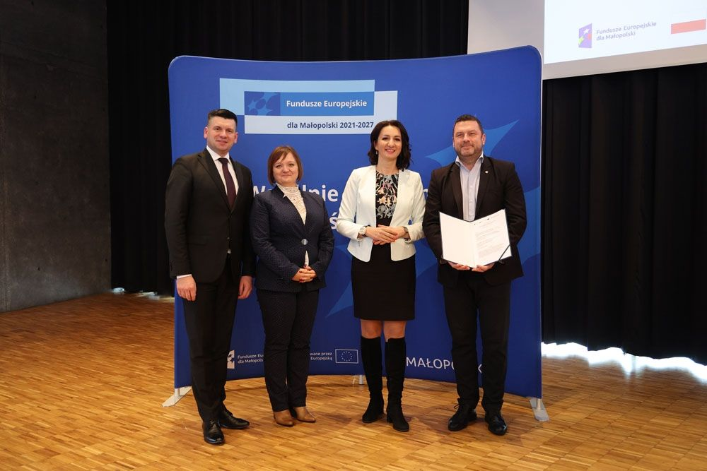

Slide 21
Asystent osobisty osoby niepełnosprawnej –edycja 2024

Slide 22
Asystent osobisty osoby niepełnosprawnej –edycja 2024
Do głównych zadań asystentów osobistych należało wspieranie osób niepełnosprawnych w wykonywaniu codziennych czynności oraz w funkcjonowaniu w życiu społecznym.
Wsparcie uzyskało 11 osób z niepełnosprawnościami.

Slide 23
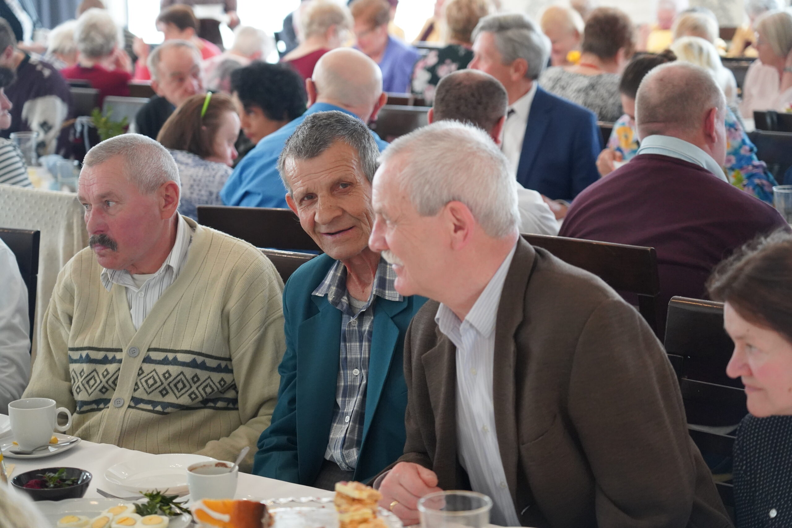
Spotkanie Wielkanocne

Slide 24
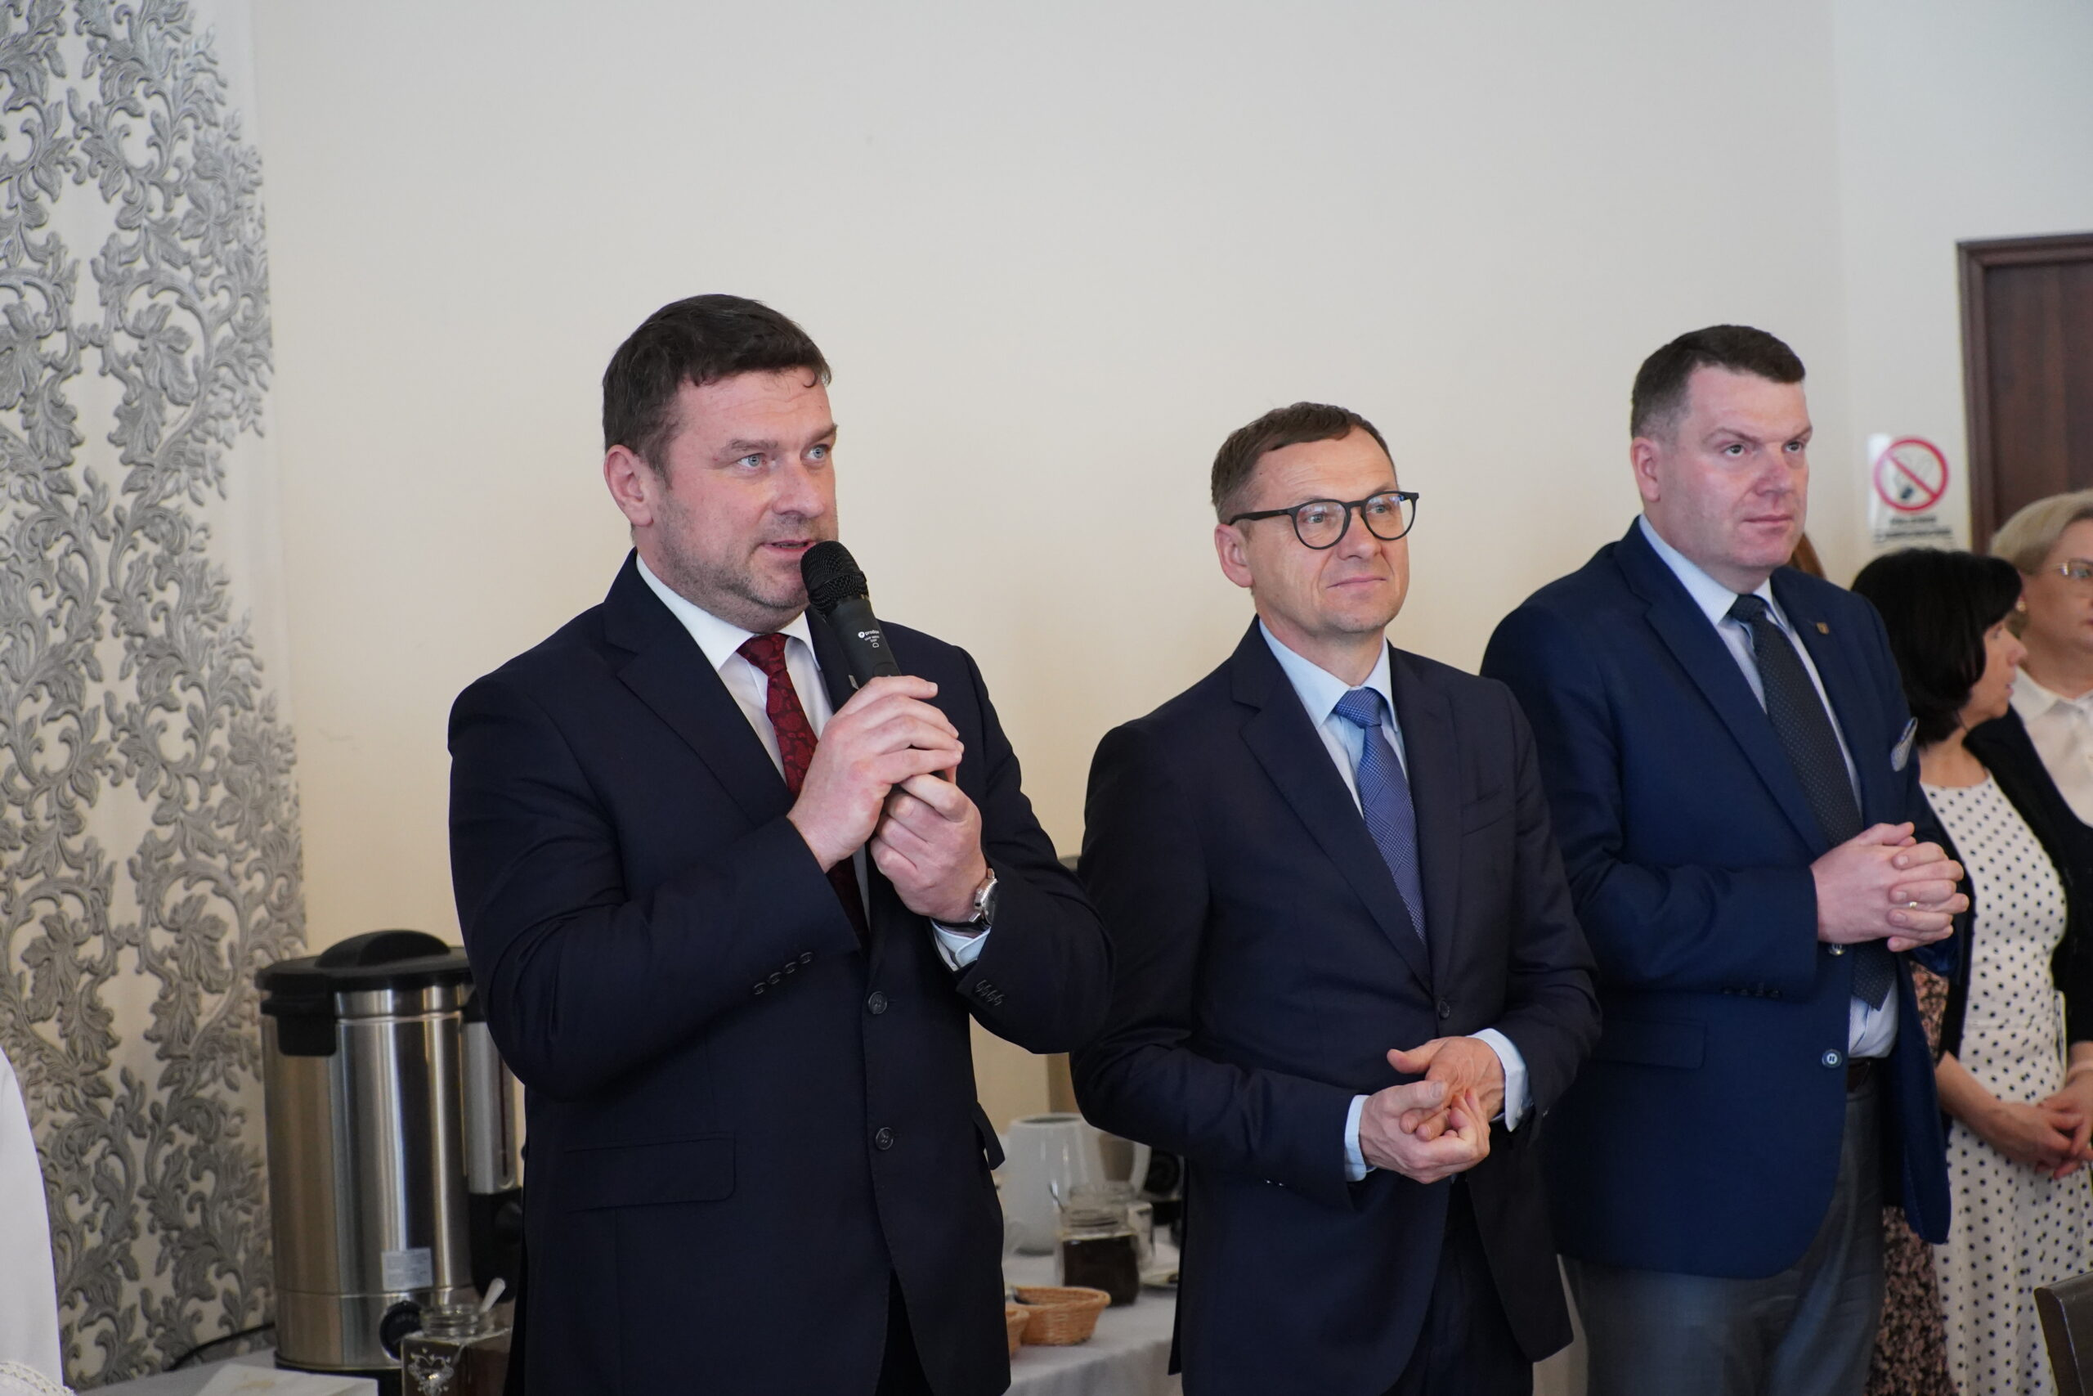

Slide 25
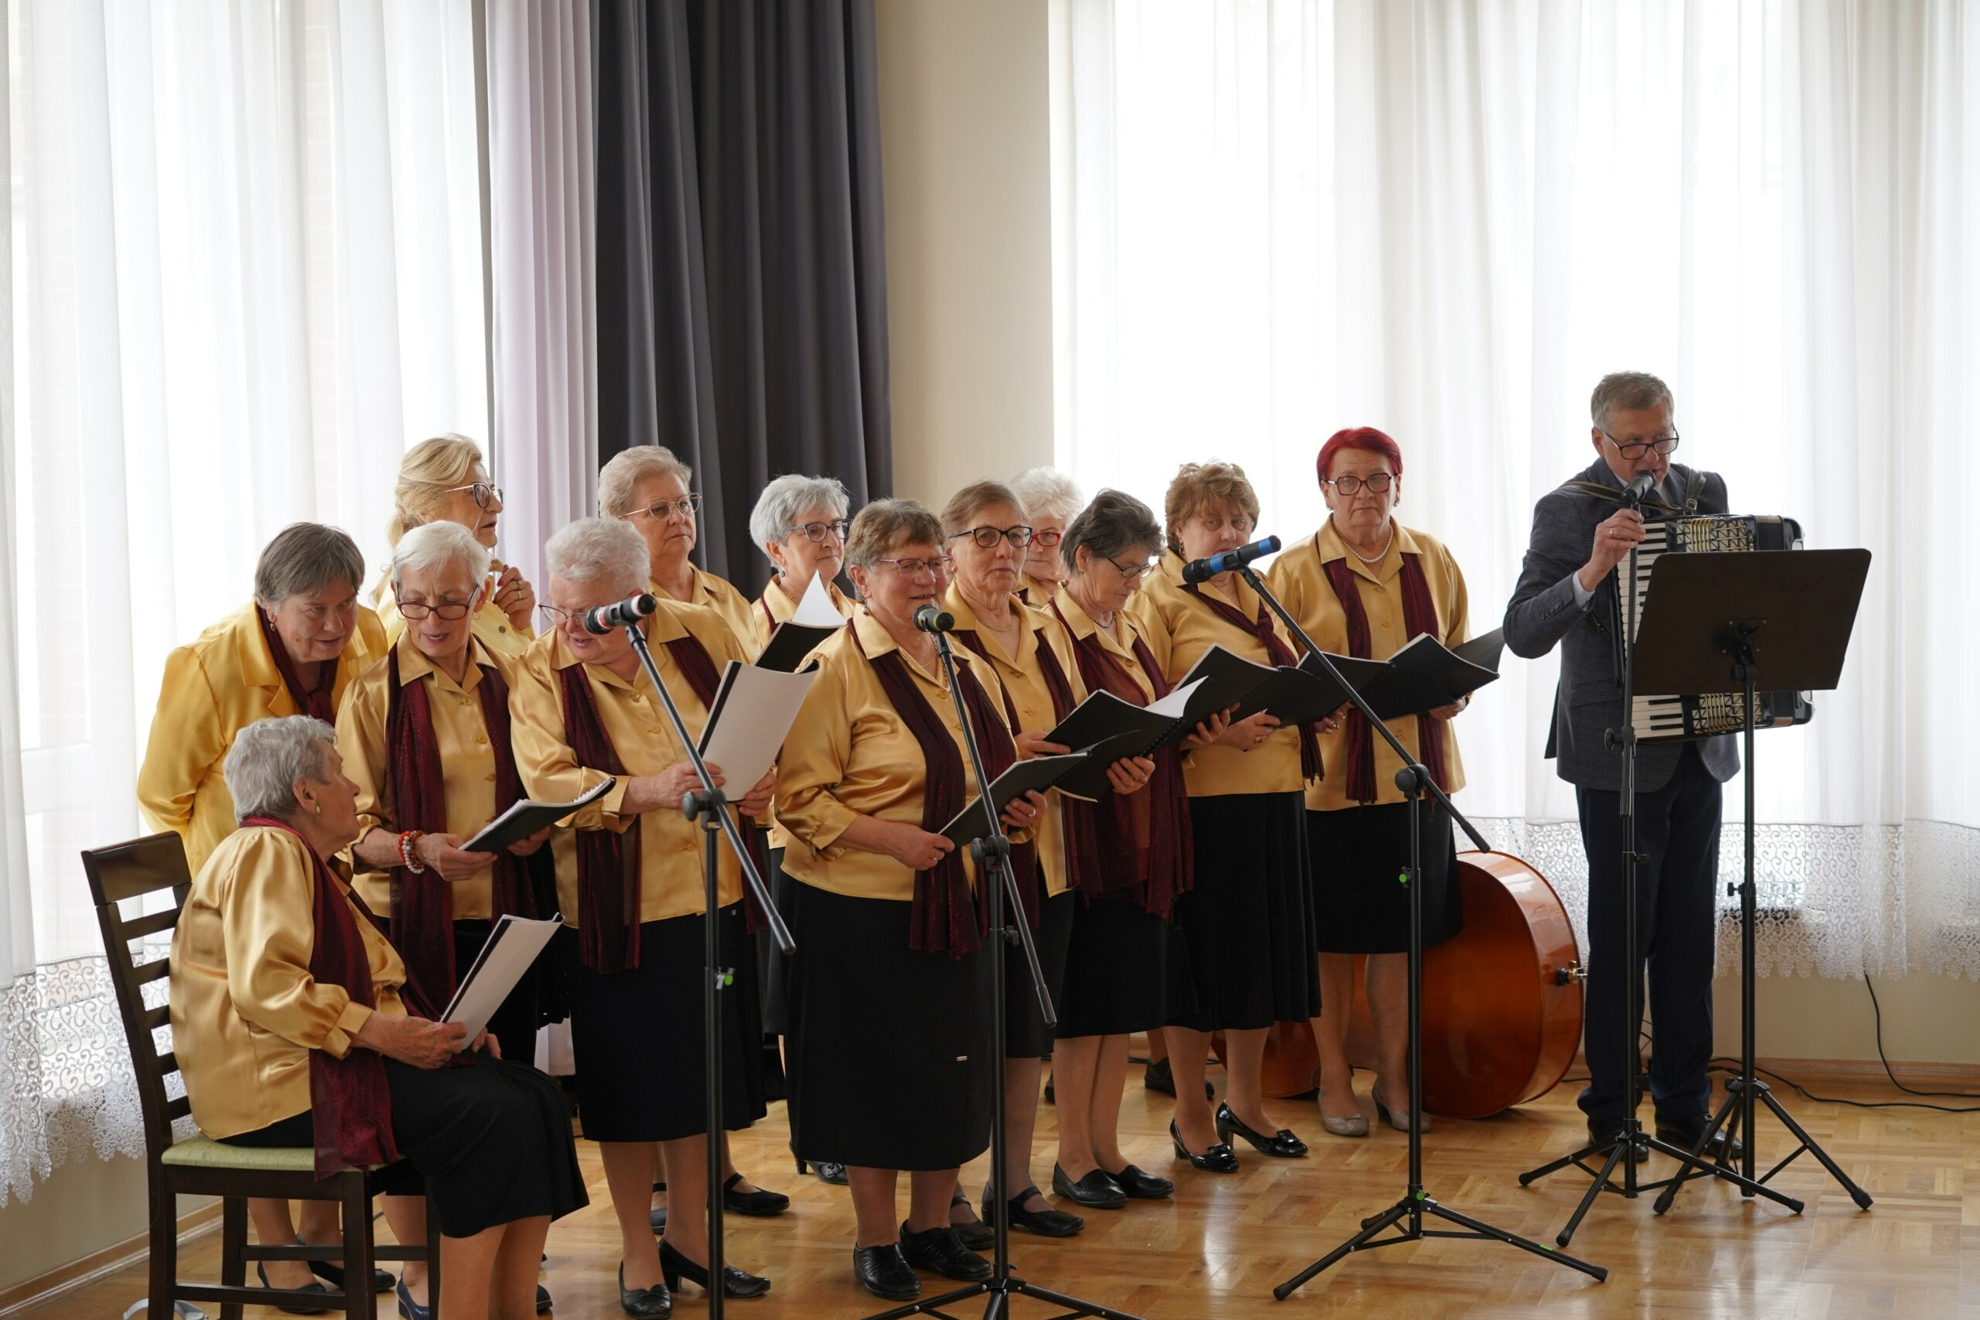

Slide 26
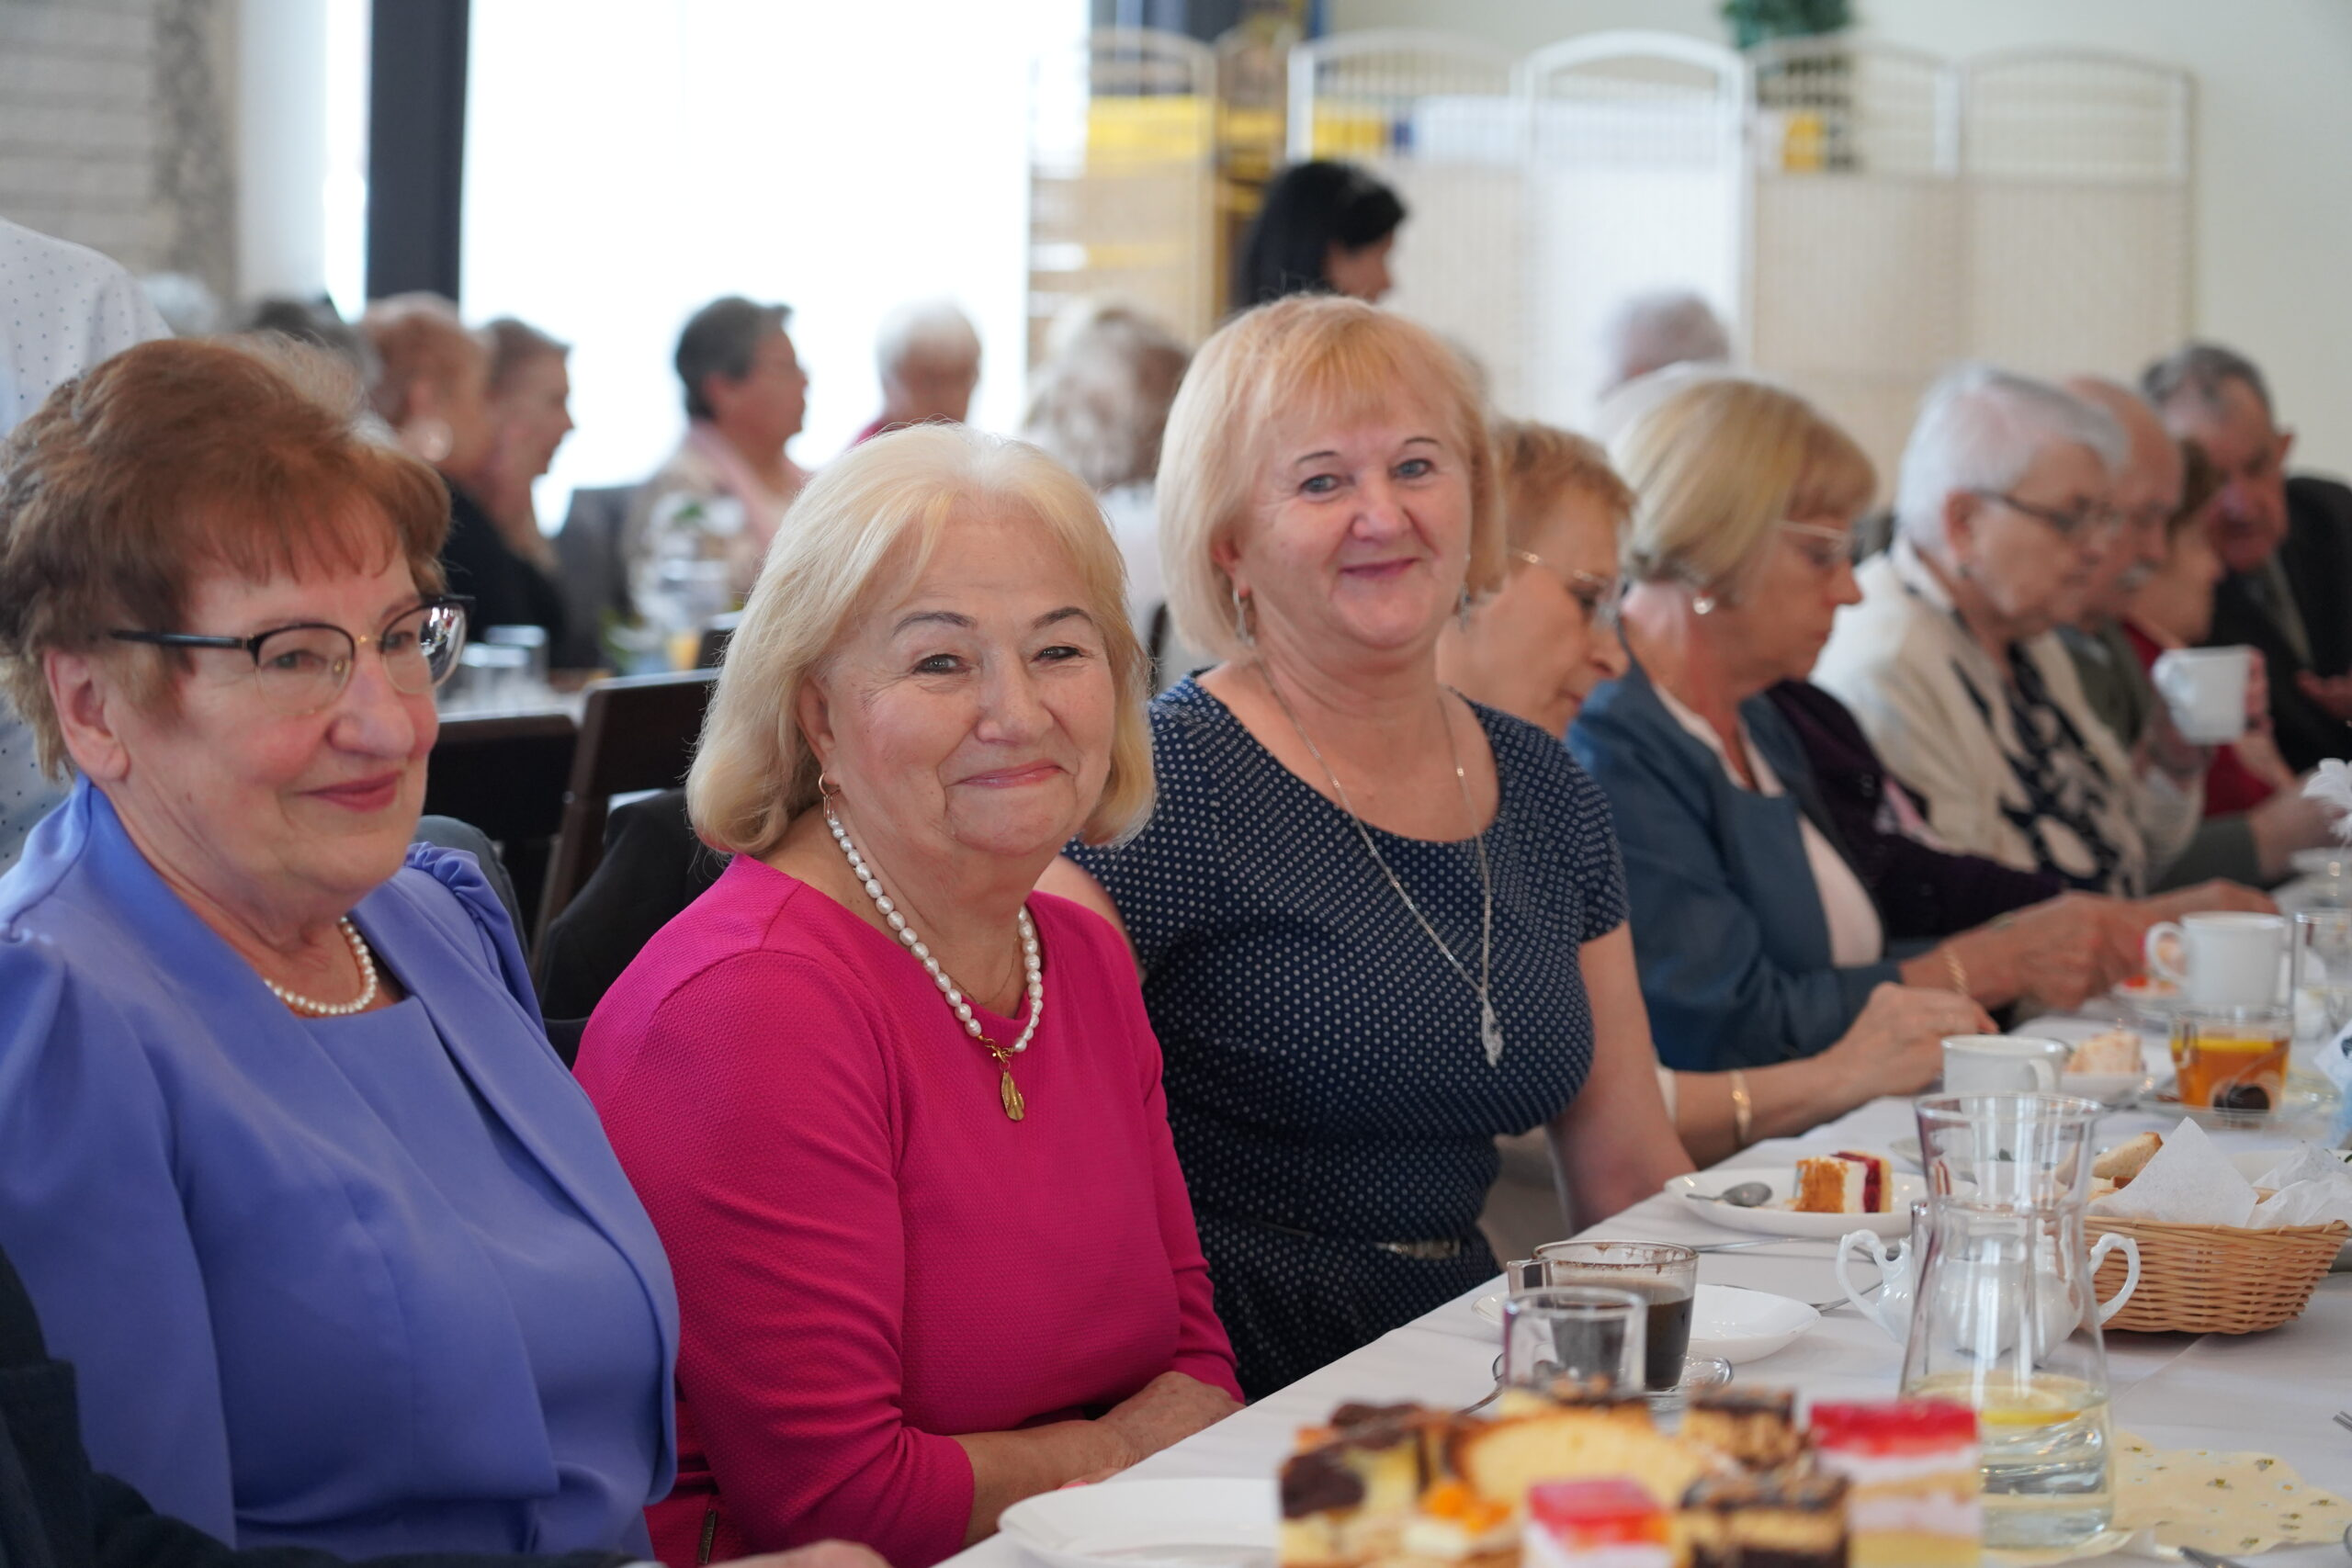

Slide 27
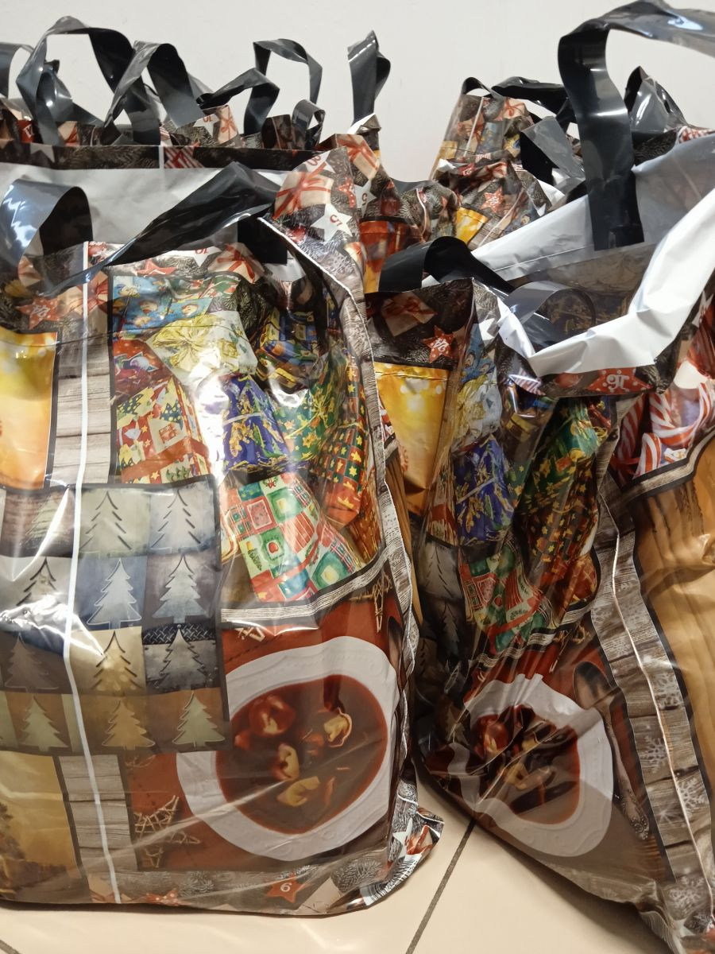
Paczki świąteczne
Z okazji Świąt Bożego Narodzenia GOPS przygotował dla 26 seniorów paczki z produktami żywnościowymi. Paczki wraz z życzeniami świątecznymi i opłatkiem dostarczyli pracownicy socjalni GOPS Zielonki.

Slide 28
Myśliwska paczka
Myśliwi z Koła Łowieckiego „Żubr” Kraków we współpracy z Gminnym Ośrodkiem Pomocy Społecznej w Zielonkach zorganizowali na terenie gminy akcję „Myśliwska Paczka”.

Slide 29
Do osób potrzebujących trafiły paczki z żywnością, środkami czystości oraz higieny osobistej, a także sprzęt AGD, m.in. kuchenka gazowa, odkurzacze, mikser oraz opiekacz.
Środki potrzebne do zakupu potrzebnych produktów zostały przekazane przez myśliwych z Koła Łowieckiego „ŻUBR” Kraków oraz środków własnych koła.

Slide 30
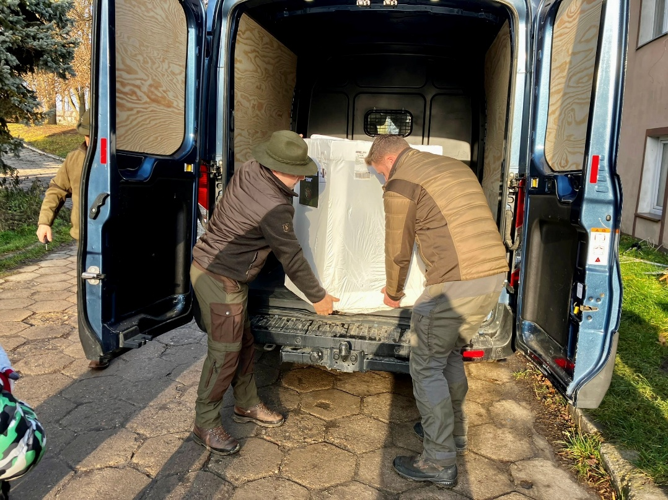
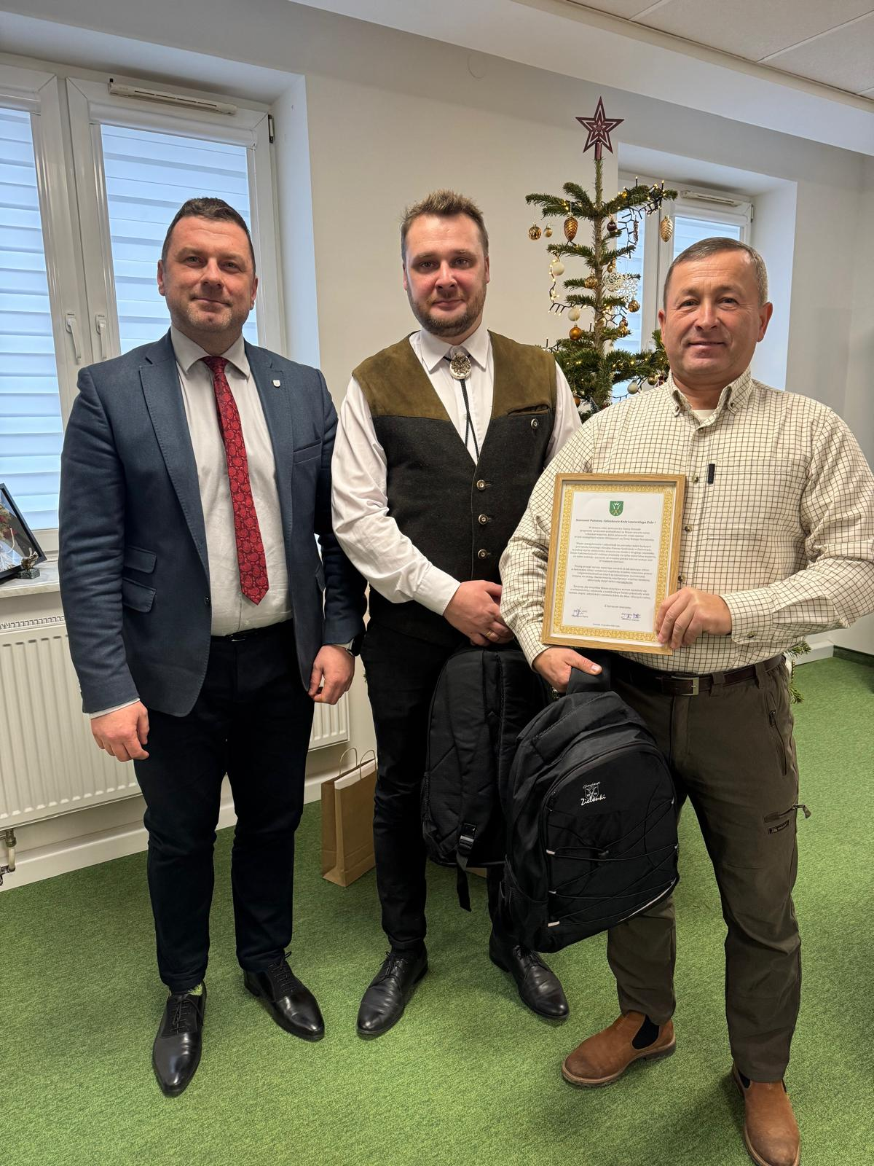

Slide 31
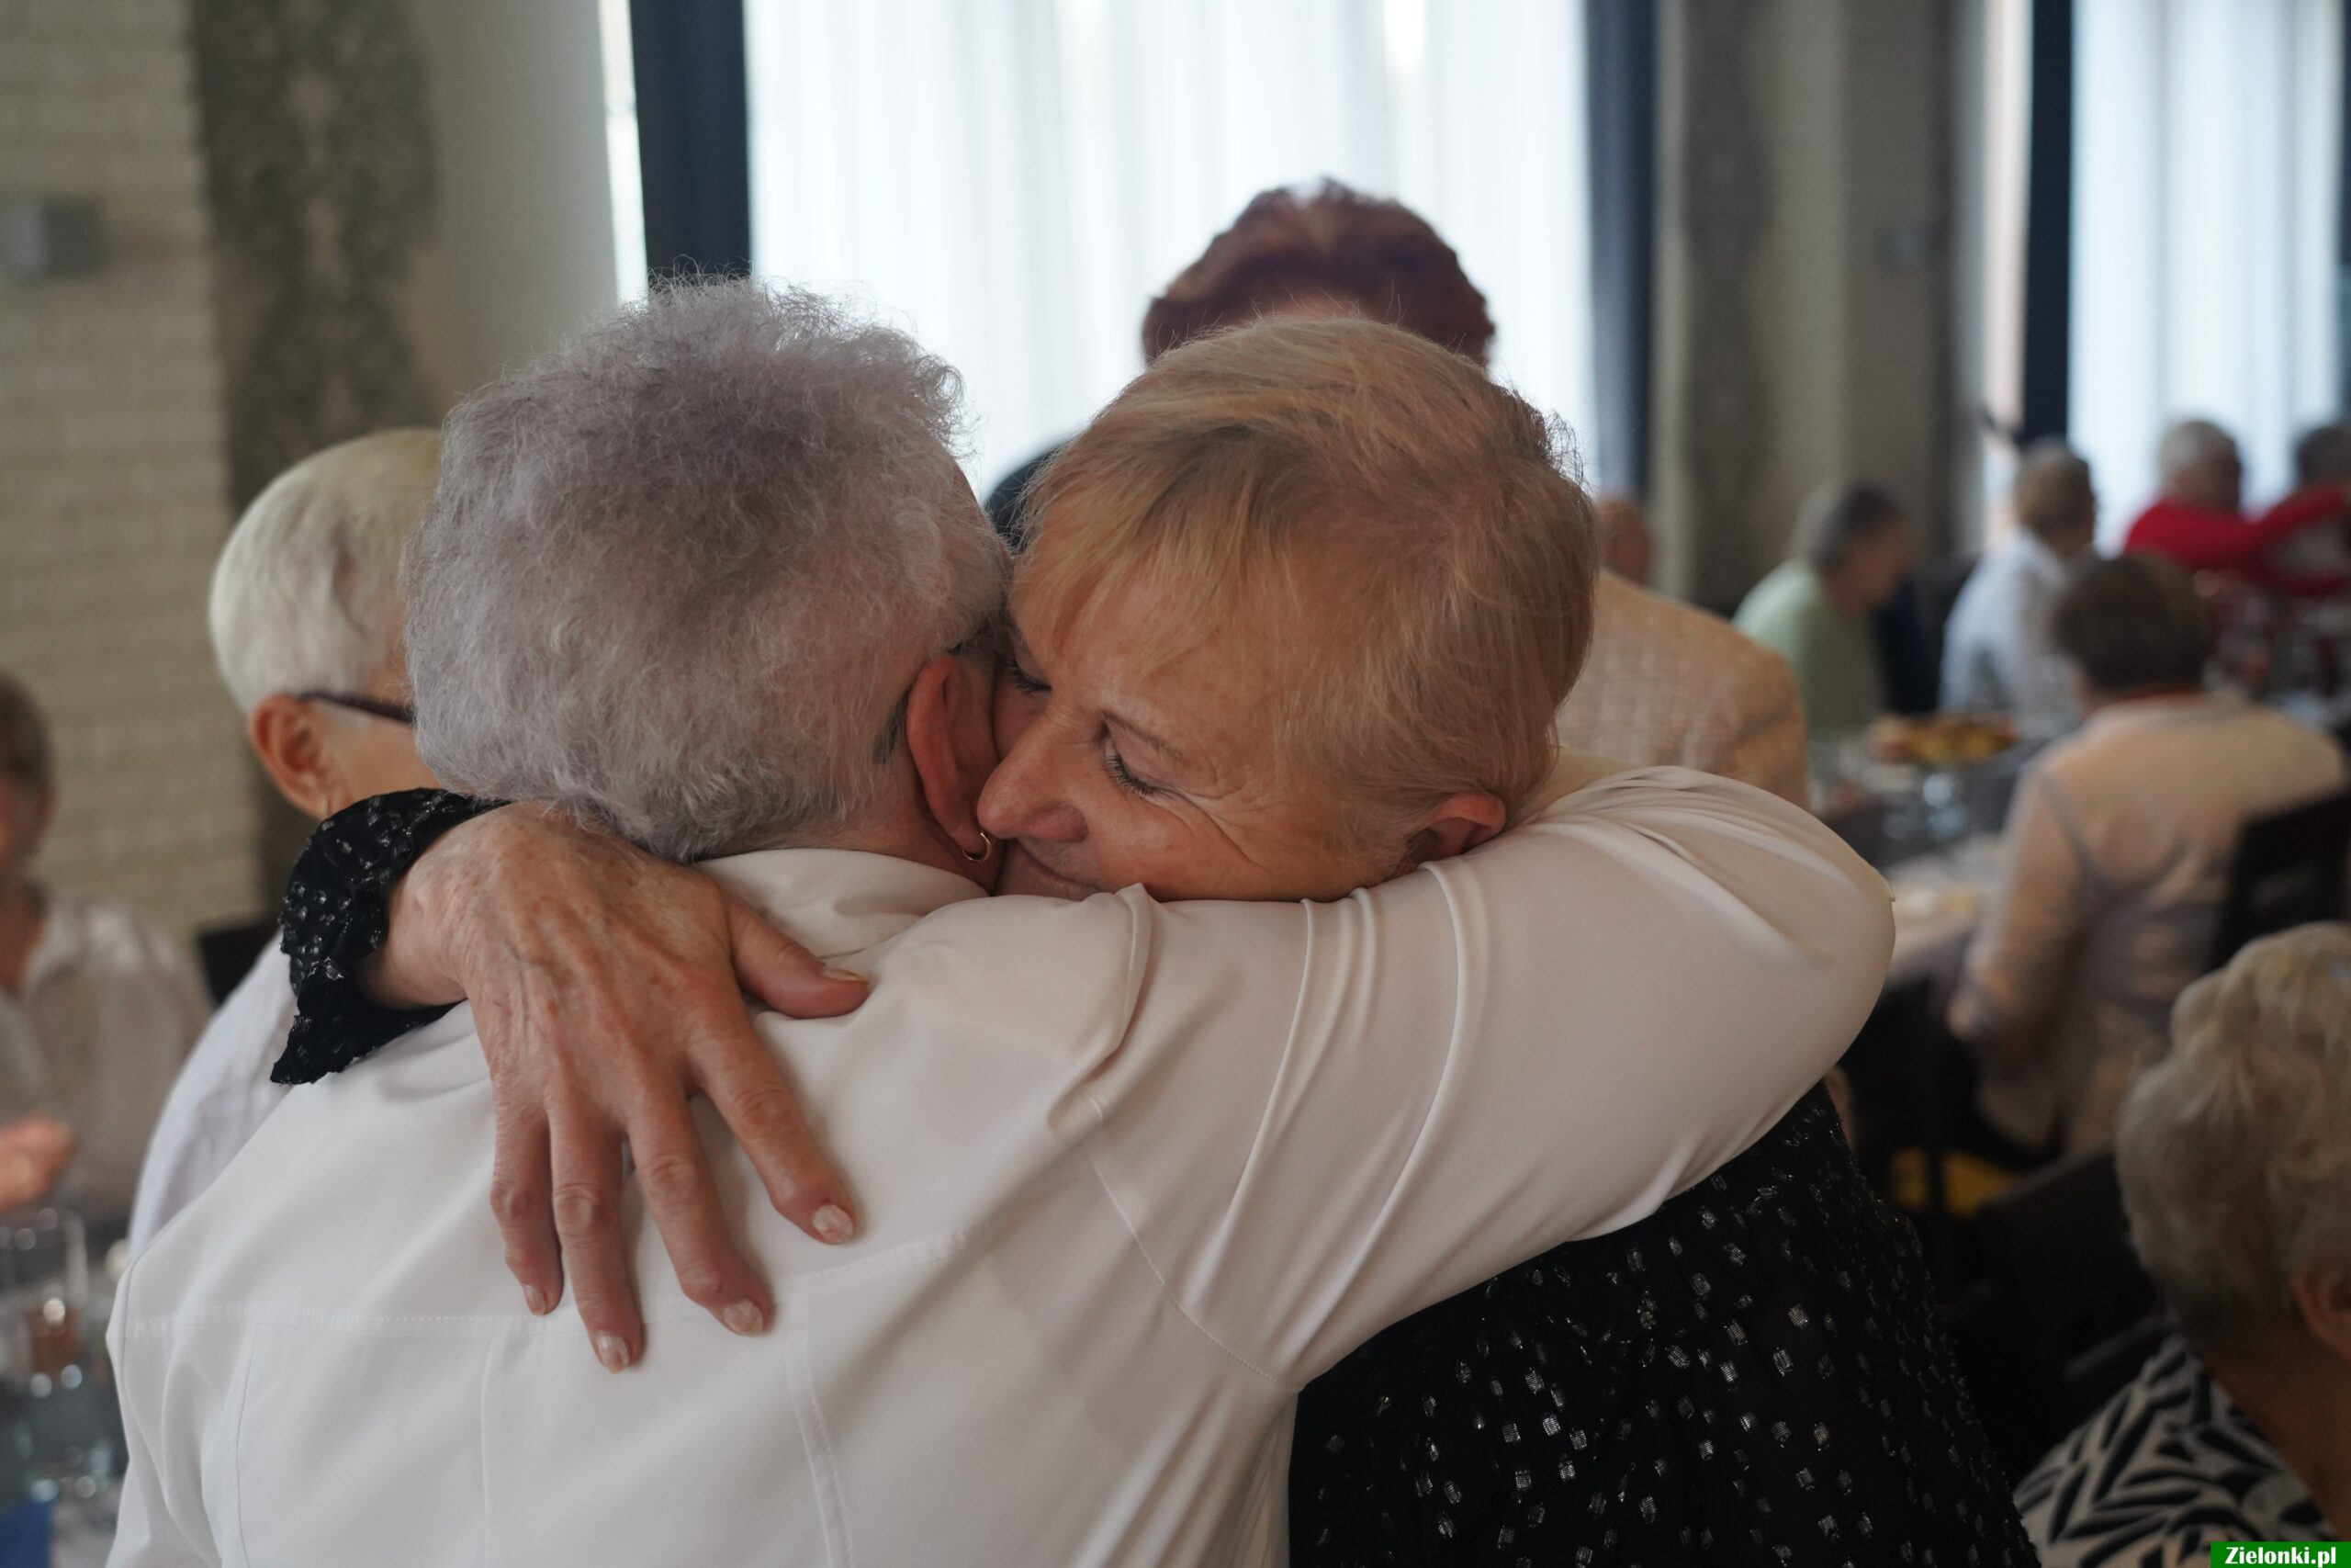
Spotkanie opłatkowe

Slide 32
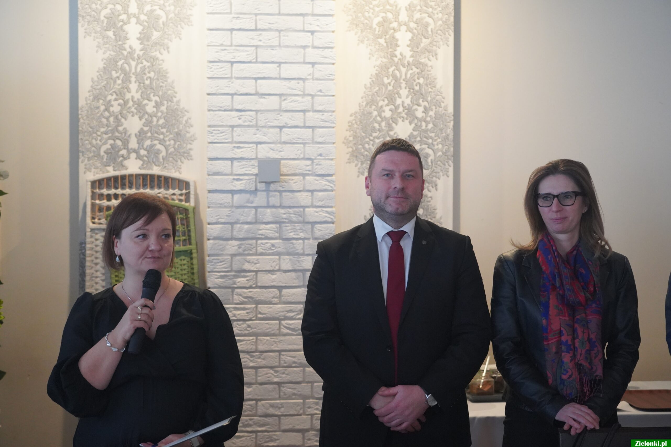

Slide 33
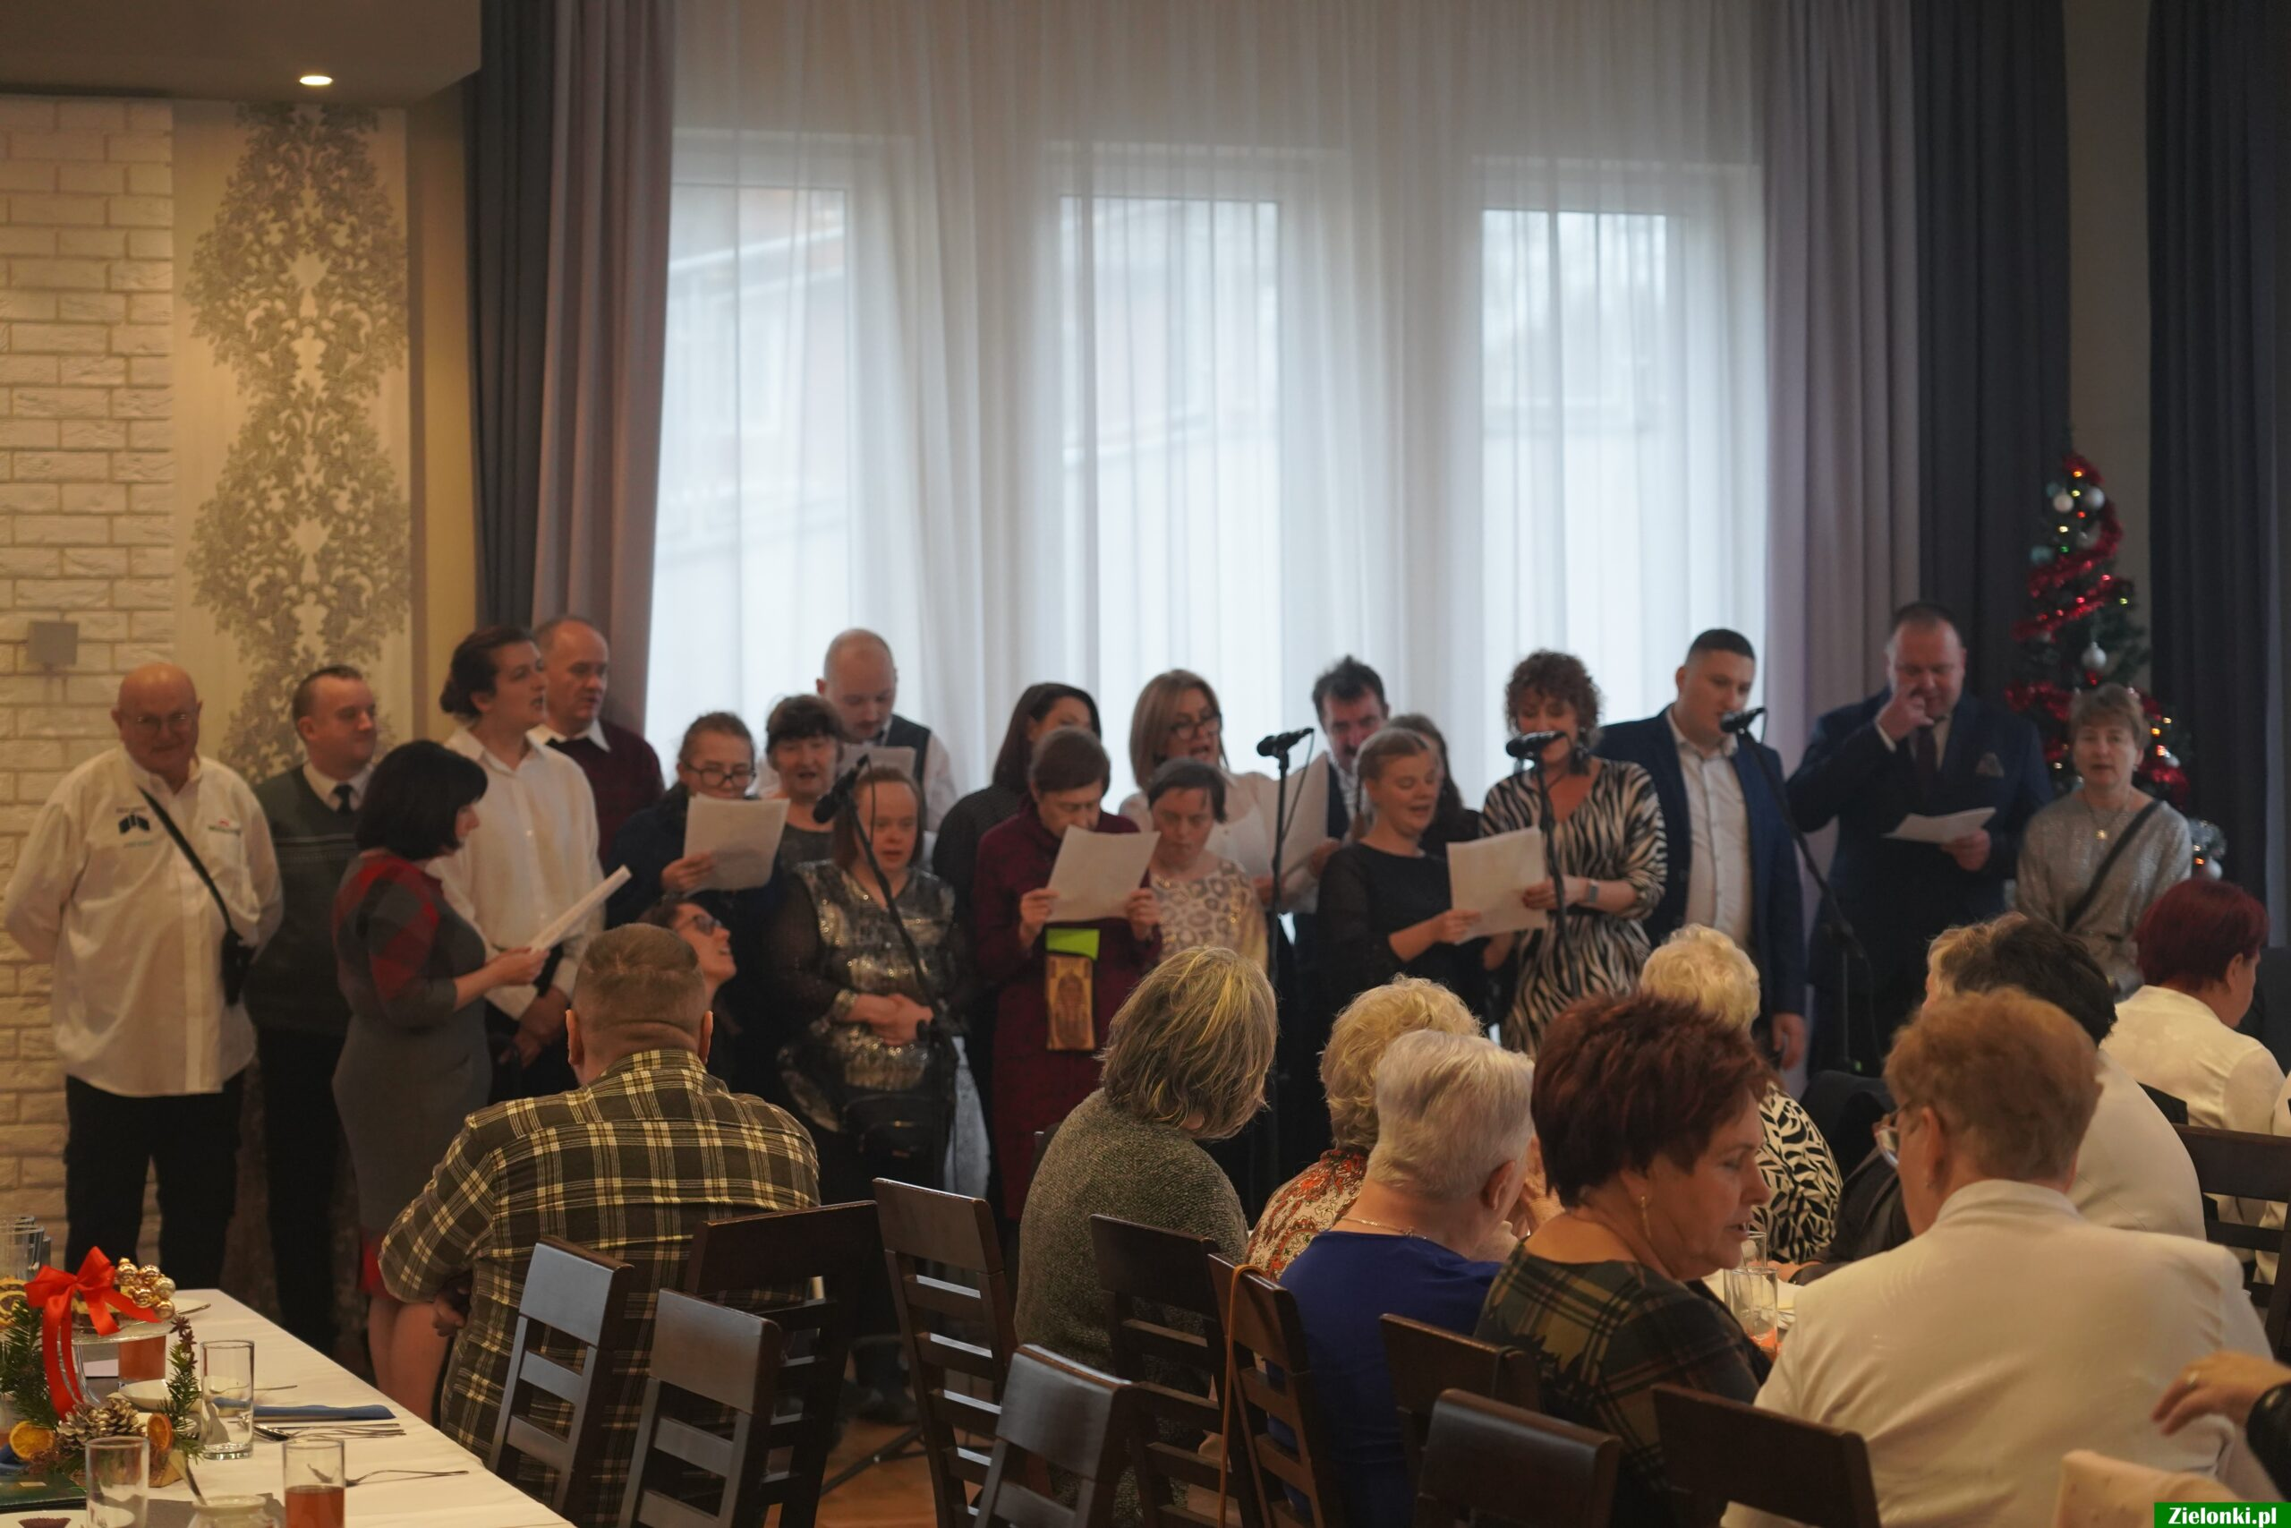

Slide 34
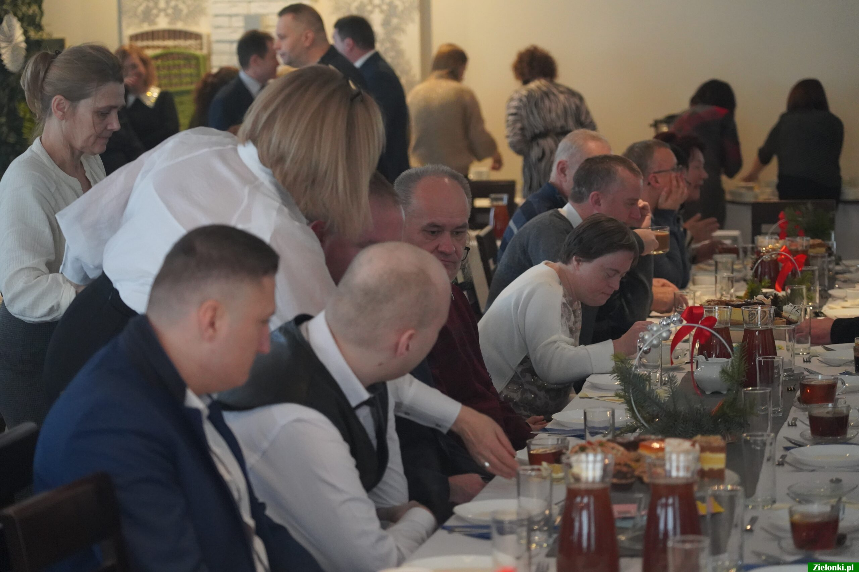

Slide 35
Polityka prorodzinna
Gmina Zielonki realizowała zadania w zakresie świadczeń rodzinnych oraz zasiłku dla opiekunów, świadczeń z funduszu alimentacyjnego. Ponadto realizowała zadania wynikające z ustawy o Karcie Dużej Rodziny.
Wypłacone świadczenia z zakresu polityki prorodzinnej w gminie Zielonki w roku 2024
Nazwa świadczenia | Liczba osób / rodzin objętych wsparciem | Kwota świadczeń
Zasiłek rodzinny wraz z dodatkami oraz jednorazowa zapomoga z tytułu urodzenia się dziecka | 82 rodziny | 257 995,59 zł
Świadczenie funduszu alimentacyjnego | 13 rodzin | 126 750,00 zł
Świadczenie rodzicielskie | 29 rodzin | 198 099,70 zł
Zasiłek dla opiekunów | 1 rodzina | 4340,00 zł
Karta Dużej Rodziny | 505 wydanych kart | ------------------

Slide 36
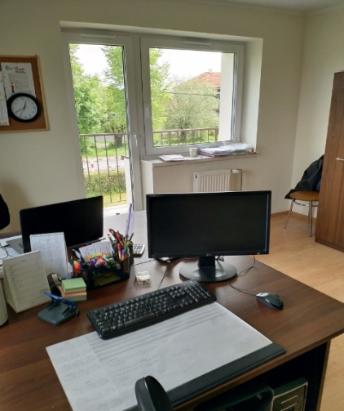
Punkt Informacji i Wsparcia Rodziny
Dyżur psychologa, w każdą środę w godzinach od 13.00 do 19.00.
Dyżur prawnika, w każdą środę w godzinach od 15.00 do 19.00.
Dyżur terapeutów, w każdy wtorek w godzinach od 15.00 do 19.00.
Dyżur psychoterapeuty, w każdy czwartek w godzinach od 13.15 do 17.15.
Dyżur terapeuty uzależnień, w każdy poniedziałek w godzinach od 9.00 do 13.00

Slide 37
Wspieranie rodziny
W 2024 r., w GOPS zatrudnionych było 3 asystentów rodziny. W ramach Programu „Asystent rodziny i koordynator rodzinnej pieczy zastępczej na rok 2024” wypłacony został asystentom jednorazowy dodatek do wynagrodzenia finansowany ze środków Funduszu Pracy, w pozostałym zakresie zatrudnienie ww. pracowników finansowane było ze środków własnych gminy.
Asystenci rodziny współpracowali z 37 rodzinami, dwie z rodzin były objęte koordynacją poradnictwa zgodnie z ustawą o wsparciu kobiet w ciąży i rodzin „Za Życiem” oraz z 2 rodzinami biologicznymi, na rzecz odbudowania relacji i powrotu małoletnich dzieci z pieczy zastępczej, pod opiekę rodziców.

Slide 38
Wspieranie rodziny
Ponadto asystenci udzielali wsparcia rodzinom, w których występowało realne zagrożenie umieszczenia dzieci w pieczy zastępczej.
Wsparcie najczęściej udzielane było rodzinom wieloproblemowym borykającym się z trudnościami opiekuńczo-wychowawczymi, problemami w prowadzeniu gospodarstwa domowego, biernymi życiowo.
W swojej pracy asystenci rodziny współpracowali z przedstawicielami różnych instytucji działających na rzecz poprawy warunków życiowych rodzin oraz w sytuacjach kryzysowych podejmowali działania zaradcze. Po zakończeniu współpracy z rodziną, nadal monitorowali jej funkcjonowanie przez okres kilku miesięcy.

Slide 39
Placówki wsparcia dziennego działające na terenie gminy Zielonki w 2024 r.
Lp. | Nazwa placówki | Podmiot prowadzący | Forma prowadzonej placówki | Liczba miejsc
1. | Placówka Wsparcia Dziennego „Miejsce rodzinne w Zielonkach” | Gminny Ośrodek Pomocy Społecznej w Zielonkach | Opiekuńcza, specjalistyczna, podwórkowa | 31
2. | Świetlica Podwórkowa „Zielony Korzkiew” w Korzkwi | Stowarzyszenie Związek Harcerstwa Polskiego Chorągiew Krakowska | Podwórkowa | 15
3. | Świetlica Podwórkowa „Zielonki Zielonki” w Zielonkach |  | Podwórkowa | 15
4. | Świetlica Podwórkowa „Zielony Węgrzce” w Węgrzcach |  | Podwórkowa | 15
5. | Placówka Wsparcia Dziennego „Aktywna Korzkiew” w Korzkwi | Fundacja Kształcenia, Wypoczynku i Rekreacji w Krakowie | Opiekuńcza, specjalistyczna, podwórkowa | 30
 |  |  | Suma: | 106
Źródło: Opracowanie własne na podstawie danych GOPS Zielonki

Slide 40
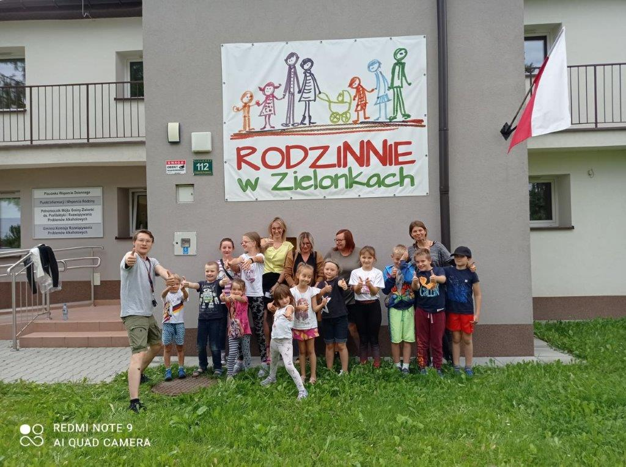
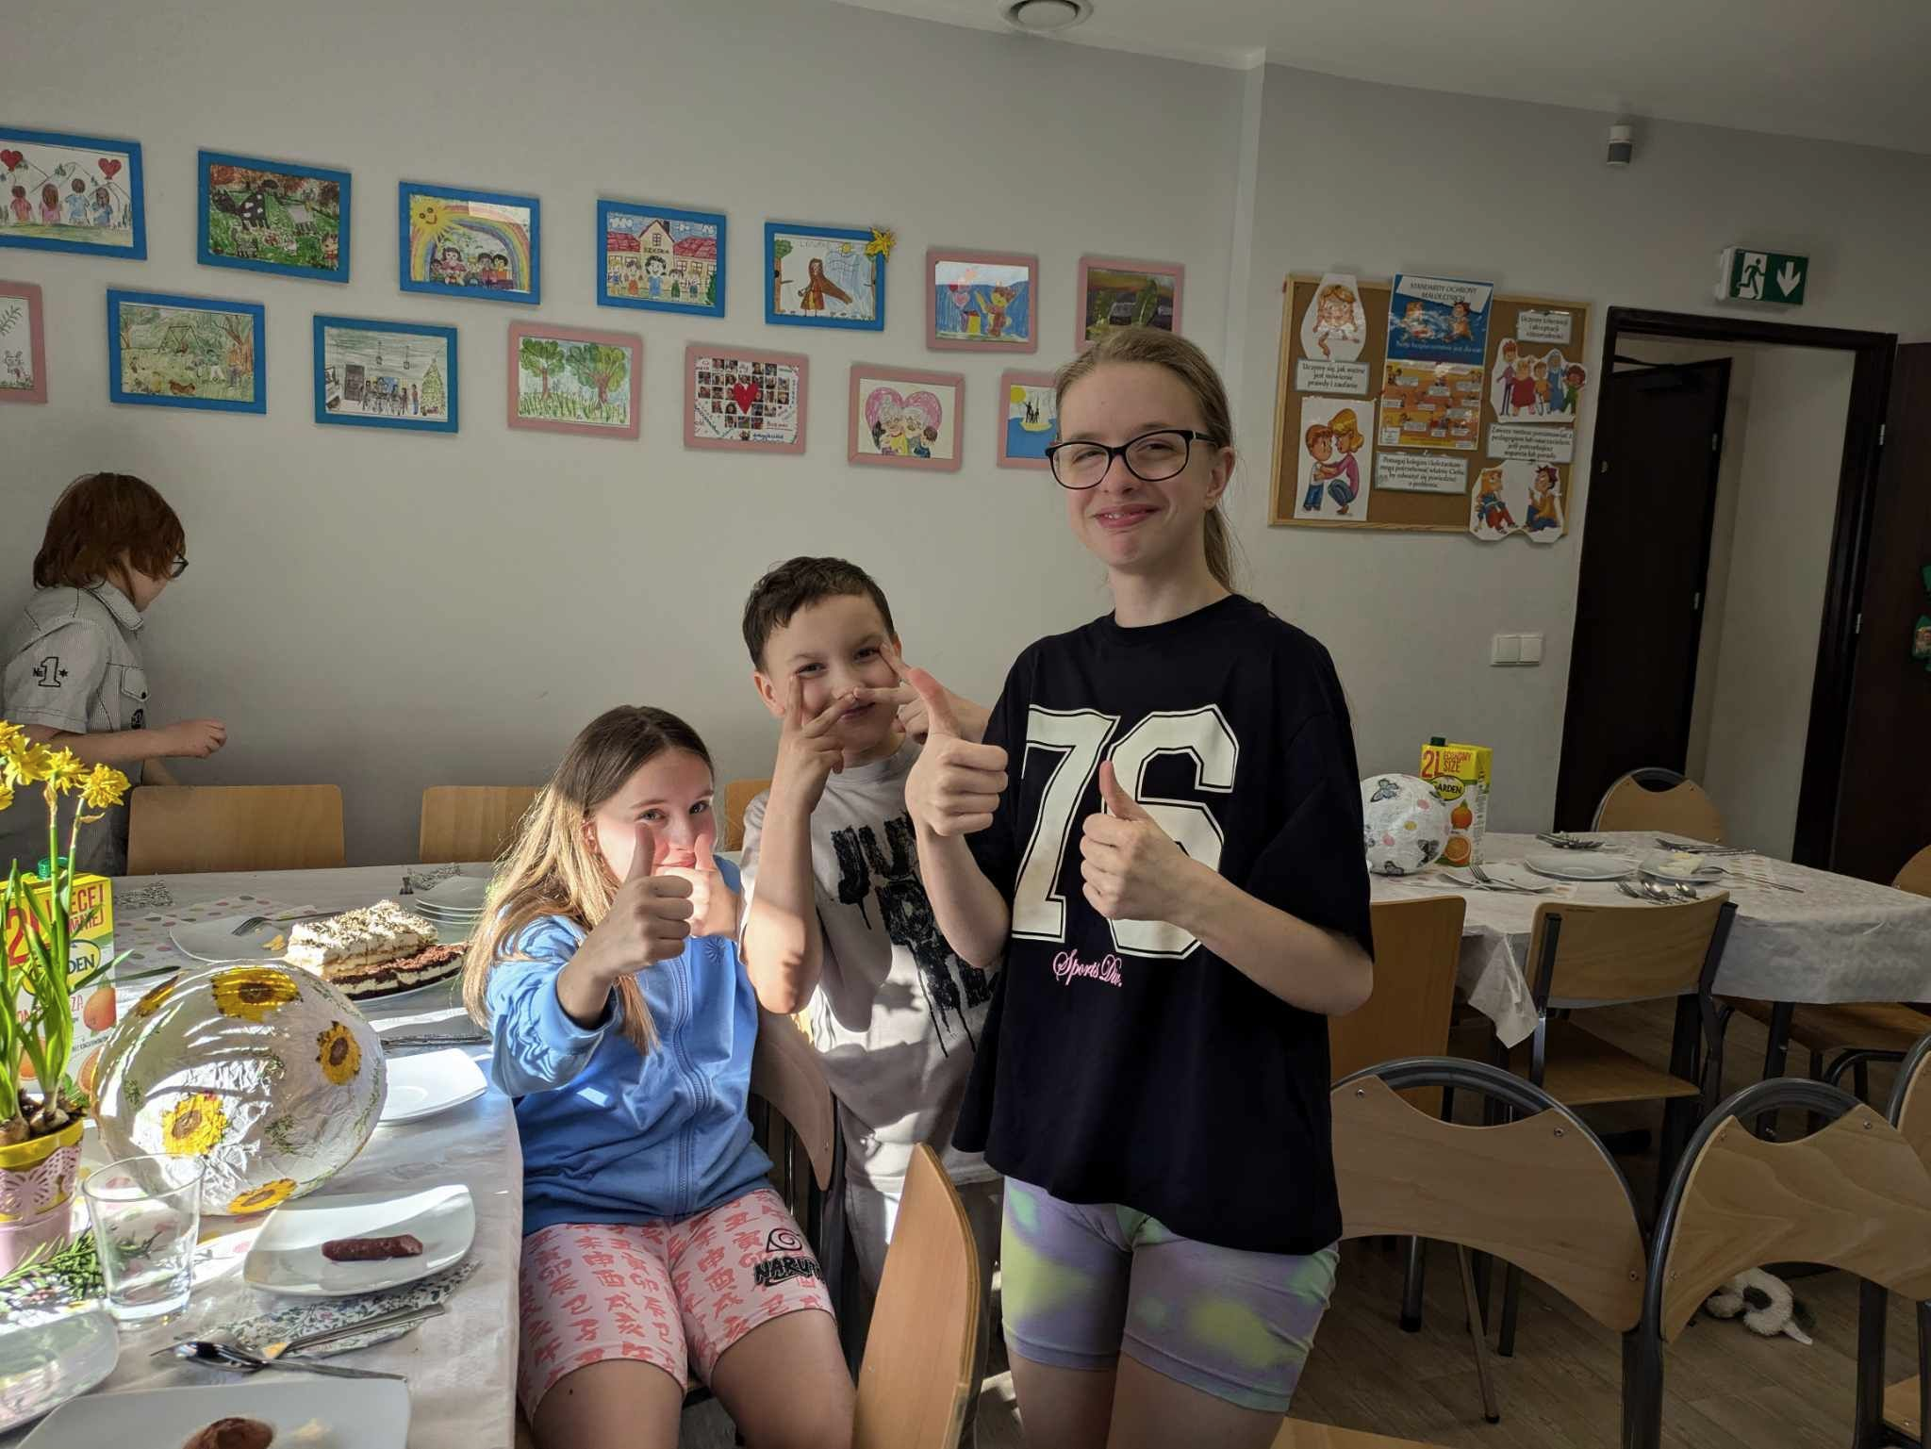
Aktywny wypoczynek dzieci z PWD

Slide 41
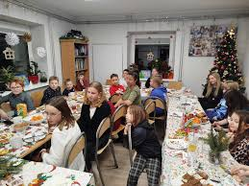
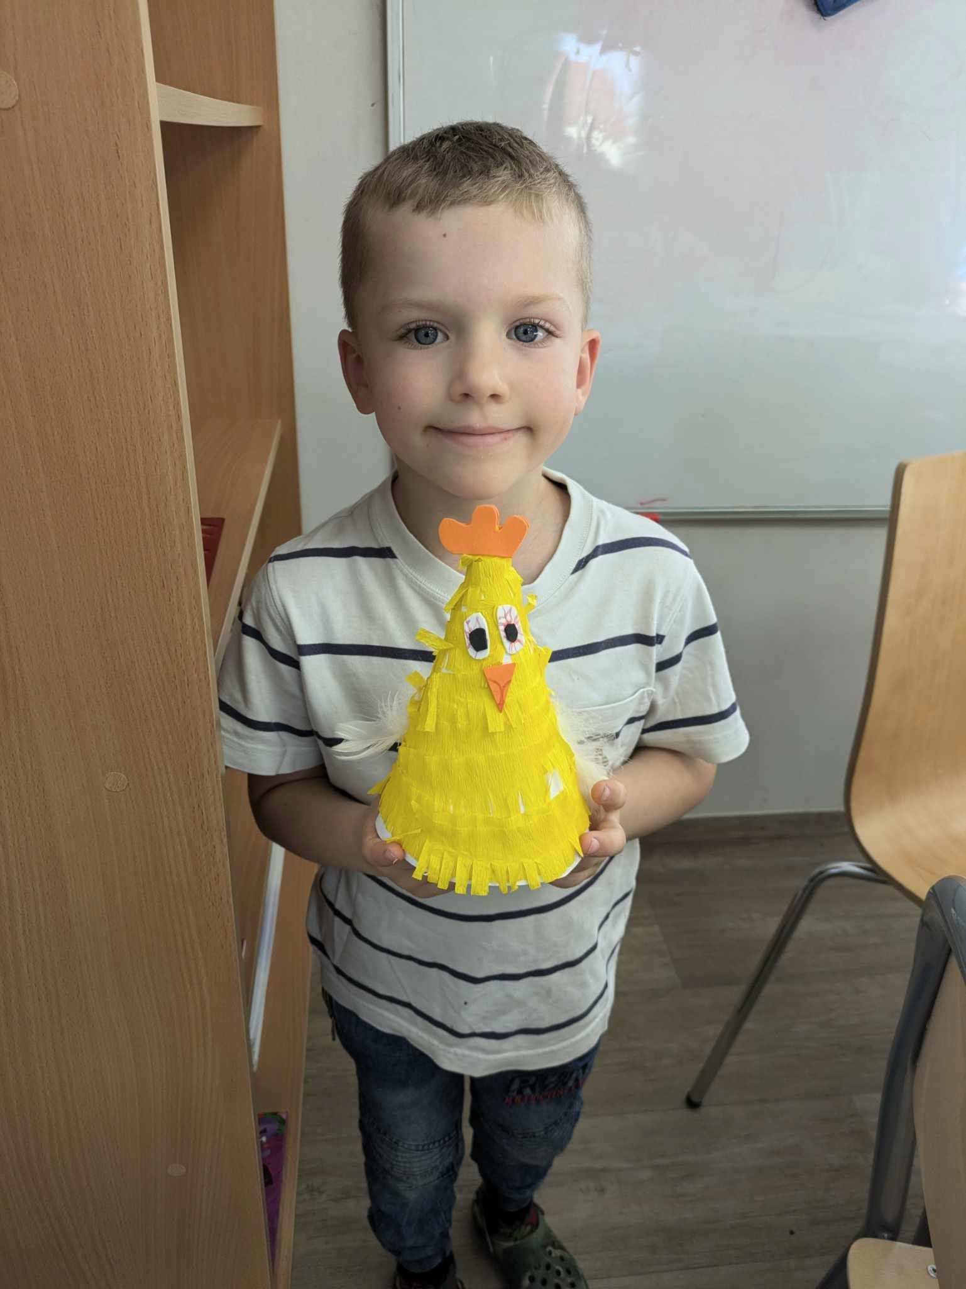

Slide 42
Projekt pn. „Idź w dobrą stronę”
Kolejnym wyzwaniem w 2024 r. był projekt przygotowany w ramach Programu Osłonowego „WSPIERANIE JEDNOSTEK SAMORZĄDU TERYTORIALNEGO W TWORZENIU SYSTEMU PRZECIWDZIAŁANIA PRZEMOCY W RODZINIE” - edycja 2024 uzyskał on dofinansowanie w kwocie 56 700 zł z Ministerstwa Rodziny, Pracy i Polityki Społecznej.
Projekt zakładał szereg działań związanych z profilaktyką, skierowanych do dzieci i młodzieży, rodziców, osób z niepełnosprawnościami, a także społeczności lokalnej i pracowników służb działających w obszarze przeciwdziałania przemocy domowej;

Slide 43
Projekt pn. „Idź w dobrą stronę”
Celem projektu było między innymi podniesienie świadomości społeczności lokalnej na temat zjawiska przemocy w rodzinie oraz promowanie prawidłowych wzorców zachowania wśród dzieci, młodzieży i osób dorosłych oraz wzmocnienie współpracy między instytucjami, a tym samym zmniejszenie zjawiska przemocy domowej;
Opracowanie i wydruk materiałów edukacyjno- informacyjnych pn. „Hejtujesz –sam się autujesz”, warsztaty dla rodziców Pozytywna dyscyplina, organizacja warsztatów profilaktycznych dla podopiecznych Środowiskowego Domu Samopomocy w Woli Zachariaszowskiej, organizacja profilaktycznych przedstawień teatralnych w przedszkolach gminnych, pikniki rodzinne oraz konferencja szkoleniowa – to tylko część działań zrealizowanych przez Gminny Ośrodek Pomocy Społecznej w Zielonkach.

Slide 44
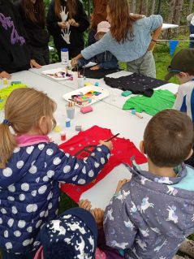
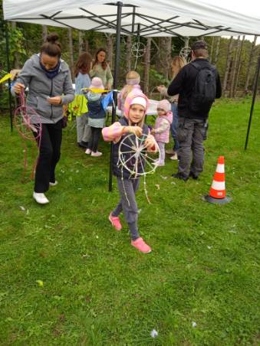
Pikniki rodzinne

Slide 45
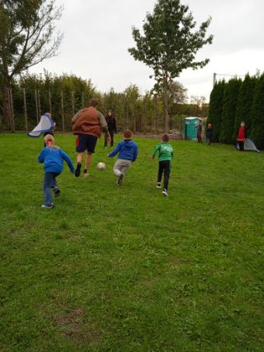
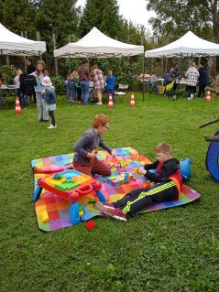
Pikniki rodzinne

Slide 46
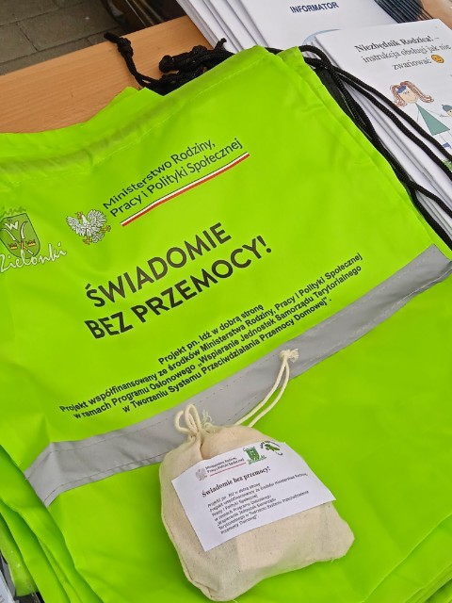
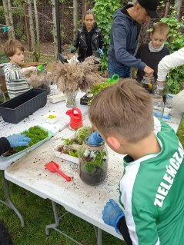
Pikniki rodzinne

Slide 47
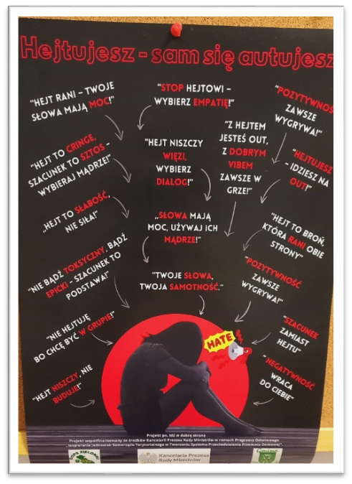
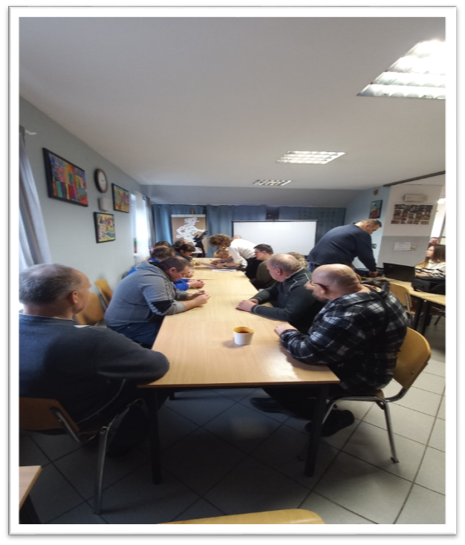
Warsztaty profilaktyczne

Slide 48
Kalendarz profilaktyczny
Opracowano we współpracy z podopiecznymi PWD w Zielonkach kalendarz w ramach lokalnej kampanii edukacyjnej i informacyjnej pt. Nie toleruję przemocy! promującej działalność Zespołu Interdyscyplinarnego.

Slide 49
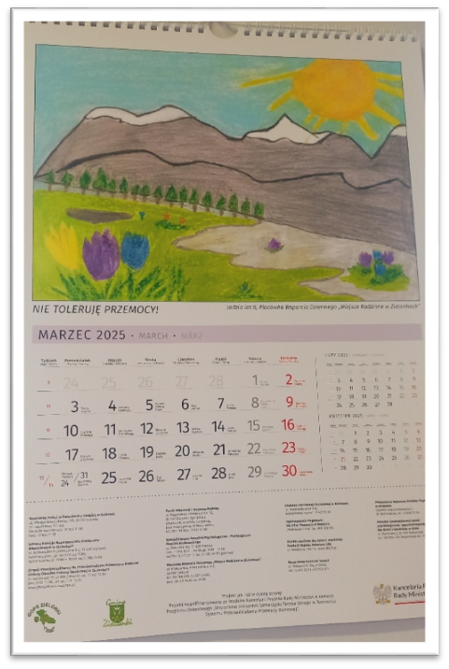
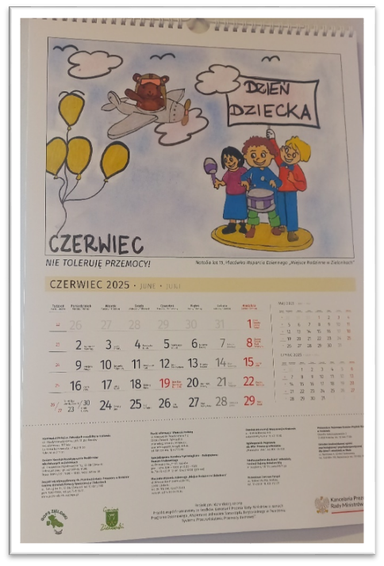
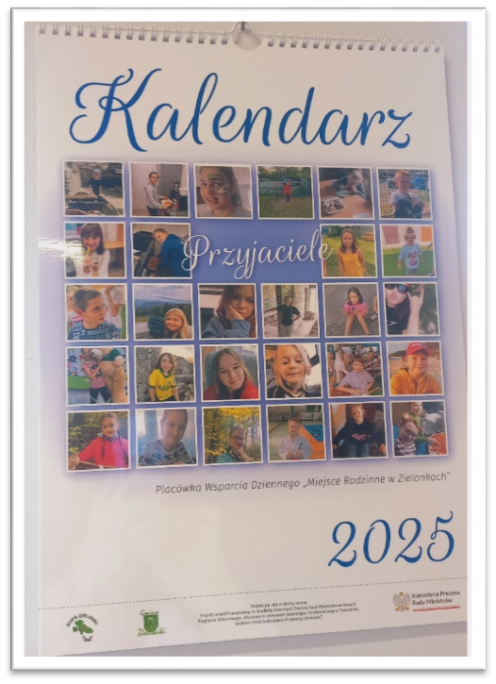

Slide 50
Kadra Gminnego Ośrodka Pomocy Społecznej w Zielonkach
Liczba pracowników | Łączna liczba pracowników GOPS (stan na dzień 31 grudnia 2024 roku) | Liczba kadry kierowniczej | Liczba pracowników socjalnych
Ogółem w tym: | 34 | 1 | 11
Liczba kobiet | 29 | 1 | 8
Liczba osób z wykształceniem wyższym | 31 | 1 | 10
W 2024 roku w Ośrodku Pomocy Społecznej zatrudnionych było 34 osoby w tym: kadra kierownicza 1 osoba, pracownicy socjalni 11 osób, pozostali pracownicy 23 osoby.

Slide 51
Wyróżnienie dla pracownika Gminnego Ośrodka Pomocy Społecznej w Zielonkach
18 listopada 2024 r. Dyrektor i pracownicy Gminnego Ośrodka Pomocy Społecznej w Zielonkach wzięli udział w wojewódzkiej konferencji pn. „Mamy Moc Pomagania – prawda czy fałsz? Zawody pomocowe w świetle doświadczeń minionych lat i wyzwań współczesnego świata” – zorganizowanej przez Regionalny Ośrodek Polityki Społecznej w Krakowie (ROPS). Podczas Konferencji rozstrzygnięto konkurs na Małopolskiego Lidera Polityki Społecznej roku 2024.

Slide 52
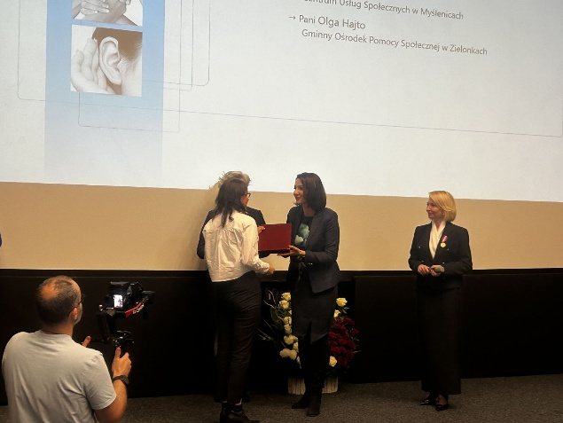
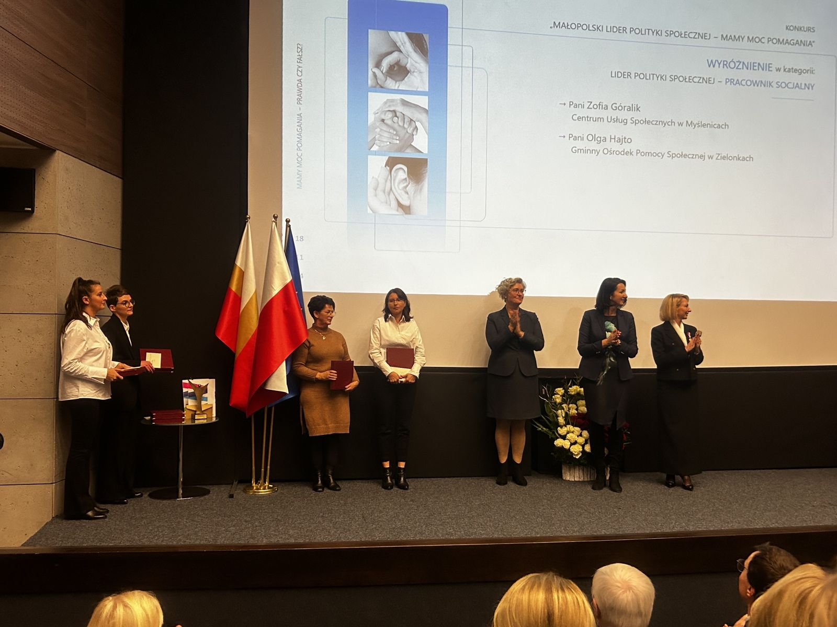
Wśród wyróżnionych pracowników socjalnych 2024 roku znalazła się Olga Hajto starszy specjalista pracy socjalnej Gminnego Ośrodka Pomocy Społecznej w Zielonkach. Pani Olga swoje wyróżnienie odebrała z rąk I Wicewojewody Małopolskiej Elżbiety Achinger, członka Zarządu Województwa Małopolskiego Marty Malec-Lech oraz dyrektor Regionalnego Ośrodka Polityki Społecznej w Krakowie Wioletty Wilimskiej.

Slide 53
Zarządzeniem Wojewody Małopolskiego z 18 czerwca 2024 r. powołany został Wojewódzki Zespół do Spraw Przeciwdziałania Przemocy Domowej,
W ramach prac Zespołu powołane zostaną zespoły zadaniowe - przedstawiciel naszego Ośrodka będzie członkiem Zespołu mającego na celu tworzenie dokumentów programowych dla gmin i powiatów województwa Małopolskiego z zakresu przeciwdziałania przemocy domowej.

Slide 54
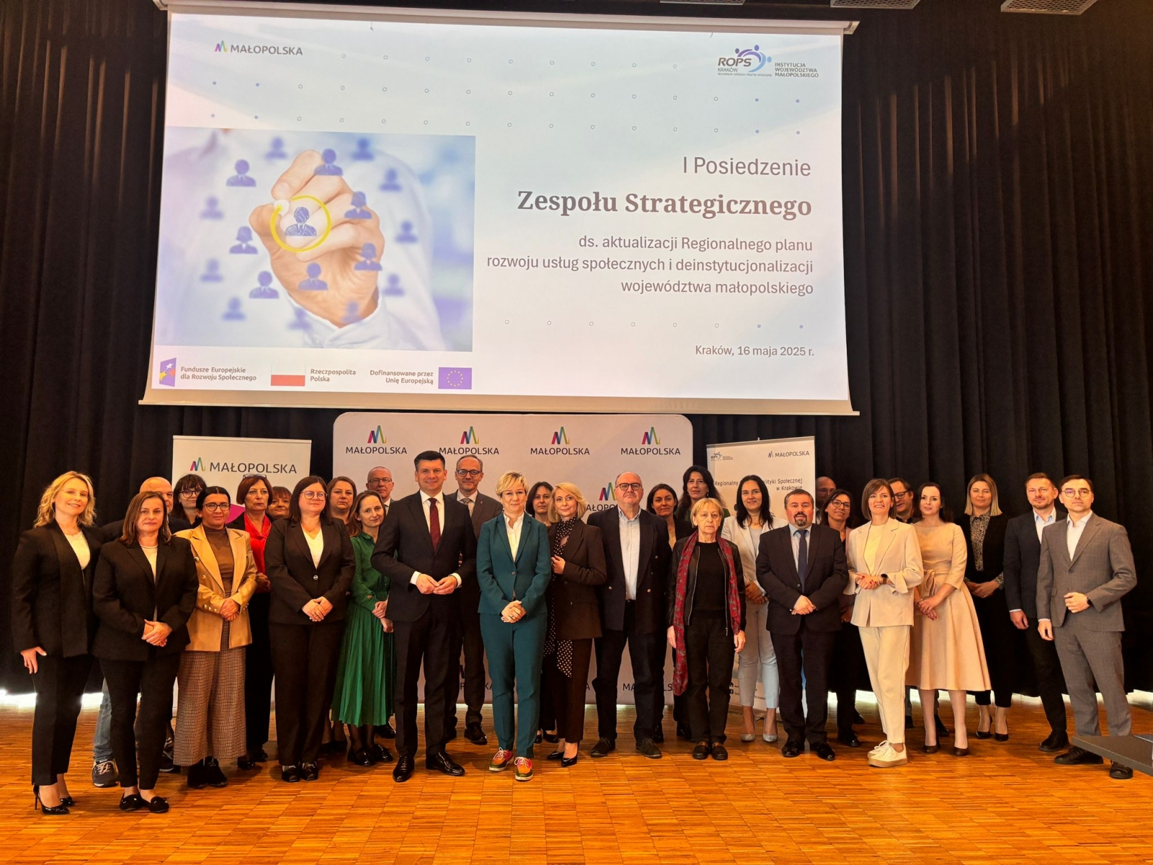
Inauguracja prac Zespołu Strategicznego ds. aktualizacji Regionalnego Planu rozwoju usług społecznych i deinstytucjonalizacji województwa małopolskiego.

Slide 55
Skład RKE w kadencji 2023-2028
Decyzją Centralnej Komisji Egzaminacyjnej do spraw stopni specjalizacji zawodowej pracowników socjalnych działająca przy Ministerstwie Rodziny i Polityki Społecznej z terenu Województwa Małopolskiego na okres 5-letniej kadencji powołani zostali nowi Członkowie Regionalnej Komisji Egzaminacyjnej do spraw stopni specjalizacji zawodowej pracowników socjalnych.
Wioletta Wilimska (Dyrektor Regionalnego Ośrodka Polityki Społecznej w Krakowie) –wybrana na Przewodniczącą RKE
Magdalena Rajska (Dyrektor Gminny Ośrodek Pomocy Społecznej w Zielonkach) – wskazna na Zastępcę Przewodniczącej RKE
dr hab. Hubert Kaszyński prof. UJ (Uniwersytet Jagielloński, Instytut Socjologii)
dr hab. Marek Klimek prof. UP (Uniwersytet Pedagogiczny w Krakowie, Instytut Spraw Społecznych i Zdrowia Publicznego,)
Norbert Paprota (Dyrektor Miejskiego Ośrodek Pomocy Społecznej w Bochni)

Slide 56
Wnioski końcowe
Dane z Oceny umożliwiają analizowanie i monitorowanie występowania problemów społecznych oraz planowanie działań aktywizujących jednostki samorządu terytorialnego w obszarze usług społecznych. Zawarte w niej informacje są materiałem poglądowym mającym ułatwić władzom gminy podejmowanie decyzji związanych z planowaniem budżetu w zakresie polityki społecznej w kolejnym roku i stały się podstawą do sformułowania poniższych wniosków i rekomendacji.
Rok 2025 będzie dla Gminnego Ośrodka Pomocy Społecznej w Zielonkach kontynuacją realizowanych działań wynikających z ustaw nakładających zadania na Ośrodek.
Dodatkowo podejmowane będą inicjatywy w zakresie rozwiązywania problemów społecznych, które są niezbędne, aby instytucje pomocy społecznej były skuteczne i efektywne.

Slide 57
Rekomendacje
Wspieranie aktywności i rozwijanie różnorodnych form wsparcia środowiskowego dla osób i rodzin zagrożonych wykluczeniem społecznym
Podejmowanie działań przy pomocy zewnętrznych środków finansowych z projektów w ramach Funduszy Europejskich dla Małopolski 2021-2027
Programów i konkursów finansowanych z budżetu państwa (Senior + oraz AOON- edycja 2025).
Rozwój pracy socjalnej
Stosowanie projektów socjalnych oraz kontraktów socjalnych.
Współpraca z organizacjami pozarządowymi
Podtrzymanie współpracy w zakresie przeciwdziałania zjawisku wykluczenia społecznego w Gminie.

Slide 58
Rekomendacje
Podniesienie efektywności pracy z rodziną
Wspieranie rodzin wieloproblemowych przez asystentów rodziny oraz pracowników socjalnych
Rozwój działań aktywizacyjnych na rzecz osób bezrobotnych we współpracy z Urzędem Pracy Powiatu Krakowskiego
Zatrudnienie subsydiowane (roboty publiczne, staże, prace społecznie użyteczne i inne).

Slide 59
Rekomendacje
Doskonalenie kadr pomocy społecznej
Specjalizacja pracowników
Superwizja dla pracowników socjalnych oraz asystentów rodziny
Rozwój instytucjonalnych form wsparcia
Kontynuacja funkcjonowania mieszkania treningowego
Kontynuacja działalności placówki wsparcia dziennego w ramach projektu „Miejsce rodzinne w Zielonkach”
Rozwój instytucjonalnych form wsparcia
Kontynuacja oferty działającego w strukturach GOPS Punktu Informacji i Wsparcia Rodziny

Slide 60
Dziękuję za uwagę
Magdalena Rajska
Dane opracowali pracownicy GOPS w Zielonkach
tel. 12 627 33 00 adres e-mail: sekretariat@gops-zielonki.pl
elektroniczna skrzynka podawcza e-PUAP: /gopszielonki/skrytkaESP
Adres do e-Doręczeń: AE:PL-36211-13635-IJBRJ-31

